Slide 1

인테리어 추천 사이트 분석
5TS ( 5tea spoon )
빅데이터 자바 개발자
조원 : 고예린, 김승환, 김태훈, 김선종

Slide 2

목차
1. 프로젝트 개요
1. 프로젝트 주제 선정
2. 개발 환경
2. 프로젝트 단계
1. 구성 설계
2. 화면 설계
3. 데이터 수집
4. 데이터 가공
5. 데이터 분석 및 웹 구현

Slide 3

1. 프로젝트 개요 프로젝트 주제 선정
“
“
개인적인 공간이었던 자신의 집 공간들을 자신의 인테리어와
다른 사람의 인테리어를 비교 혹은 공유하는 플랫폼 개발
데이터 분석
웹 구현
인테리어 추천 사이트 분석

Slide 4







1. 프로젝트 개요 개발 환경

Slide 5
2. 프로젝트 단계 구성 설계
블로그
글 (업로드, 사진, 글, 댓글, 좋아요)
블로그 랭킹
분석: 글 읽은 사람의 회원정보를 바탕으로 블로그 추천
비슷한 성향의 사람의 블로그(인테리어)를 매칭
가구추천
네이버,다음 카페, 인테리어 사이트 등 내에서 긍정적이고 핫한 인테리어를
찾아주기
(네이버 리뷰를 분석(tf-idf)해서 머신러닝으로 분류 후 카페 리뷰를
분석해서 랭 킹을 직접 매김)
여러 카페내의 랭킹을 모두 매김
가구매칭
가구를 입력하면 어울리는 인테리어를 매칭
(인테리어 글에 올라와있는 사진들의 색을 추출해서 추천)
차트에 있는 색 클릭 시 해당 색의 인테리어 매칭 .
회원관리
/ 판매점
인테리어 판매점 검색
판매점의 실제 매장 위치 표시
(회원가입, 로그인, 회원정보 수정, 로그아웃, 메인화면 )

Slide 6

프로젝트 과정 ( 기간/ 총 26일 )
프로젝트 수행 준비
( 10일 )
아이디어 구상
화면설계서 구상
WorkFlow 구상
ERD 설계 구상
기능설명서 구상
Database 구상
전체 기능 분석 및 설계
( 5일 )
화면 설계서 작성
WorkFlw 작성
ERD 설계 작성
기능 설명서 작성
분석/설계 확인 및 변경, 보완
Database 설계
개발
(11일)
블로그 : 김태훈
가구추천 : 김승환
가구매칭 : 김선종
회원관리 / 판매점/ css : 고예린

Slide 7
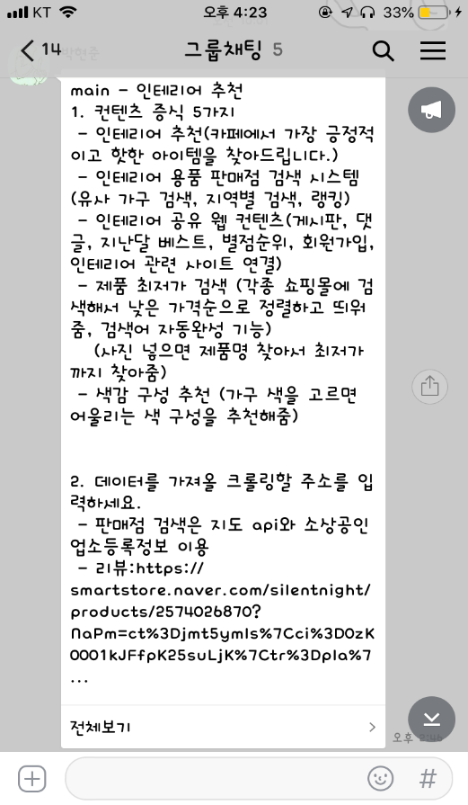
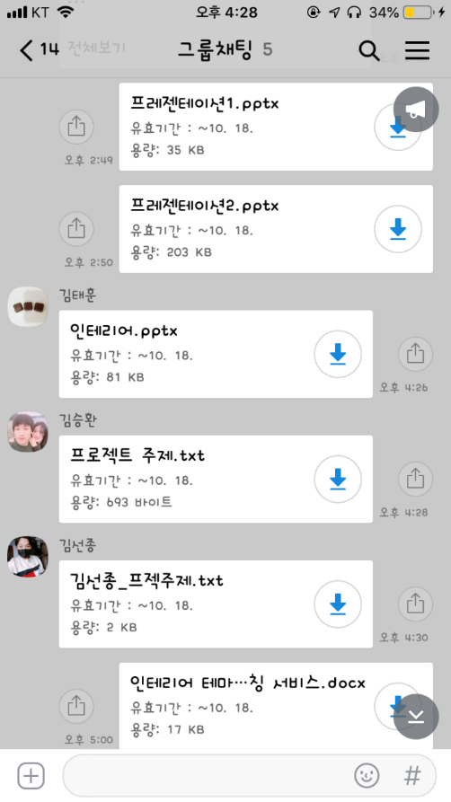
프로젝트 과정 ( 기간/ 총 26일 )
프로젝트 수행 준비
( 10일 )

Slide 8
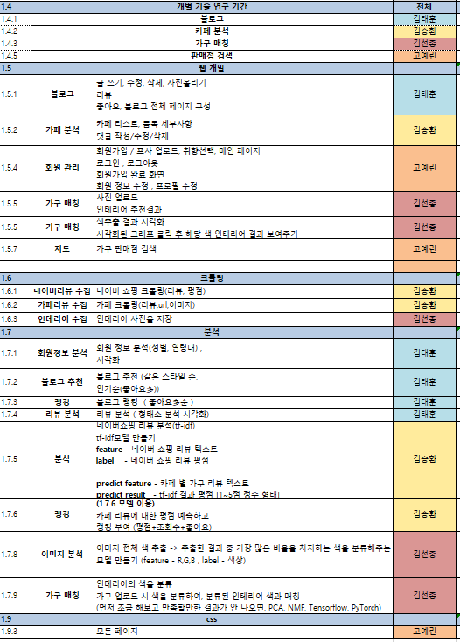
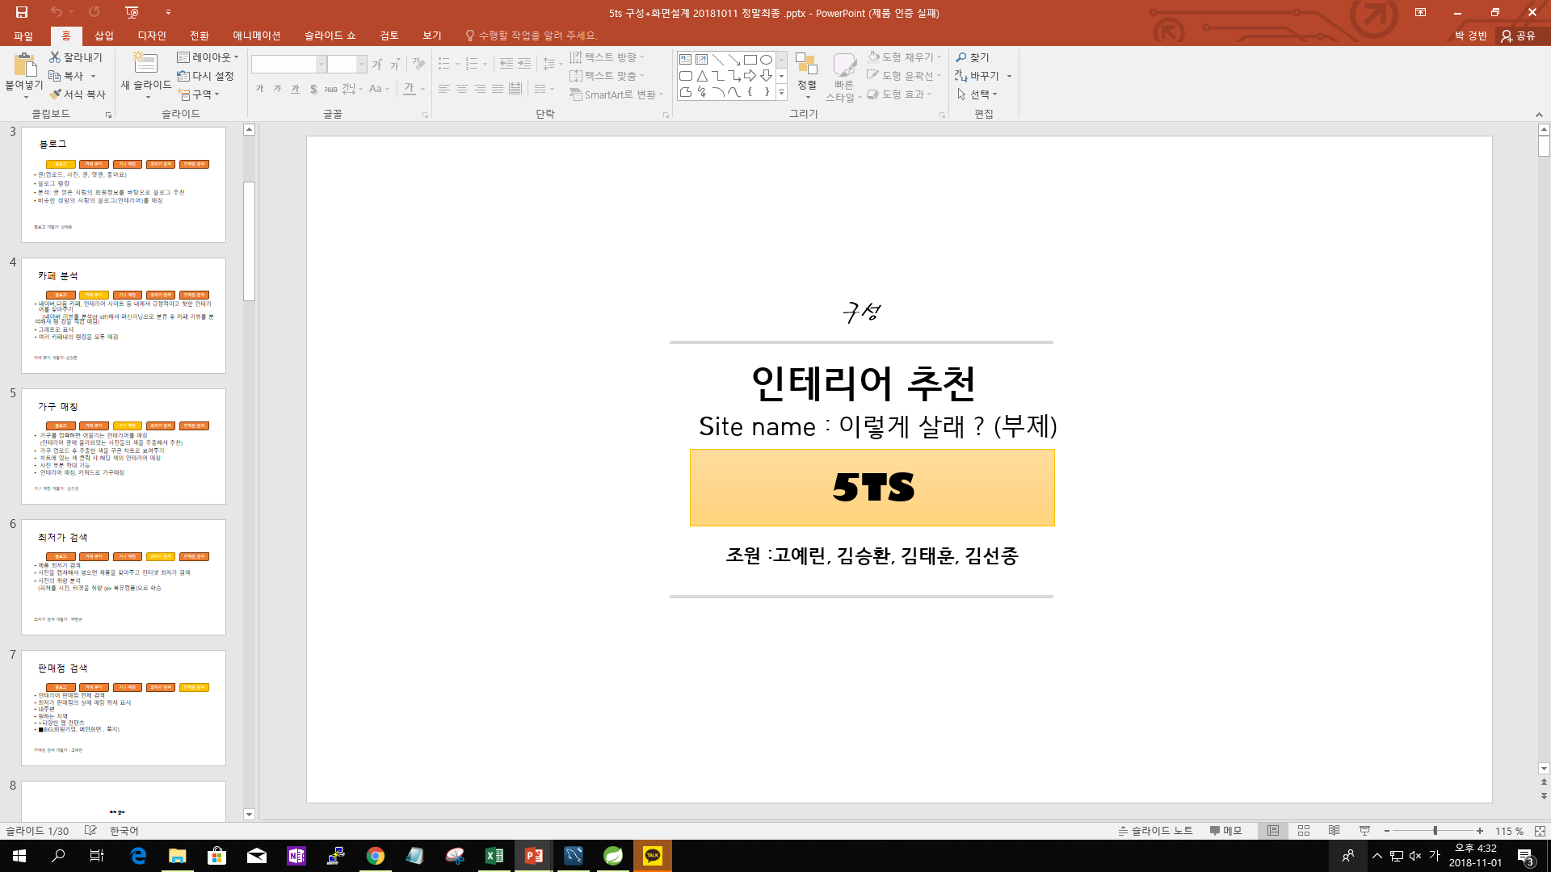
프로젝트 과정 ( 기간/ 총 26일 )
전체 기능 분석 및 설계
( 5일 )

Slide 9
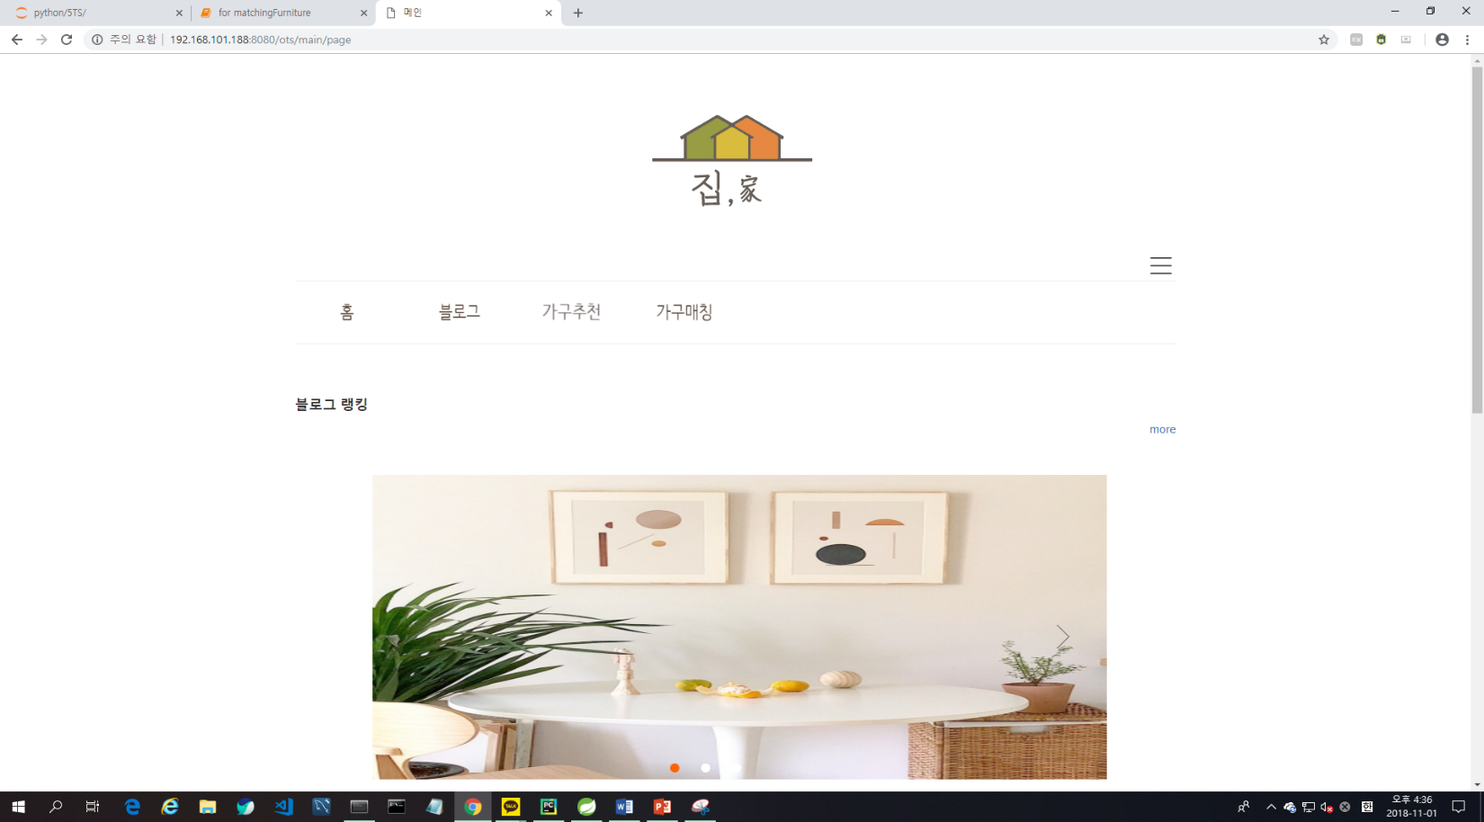
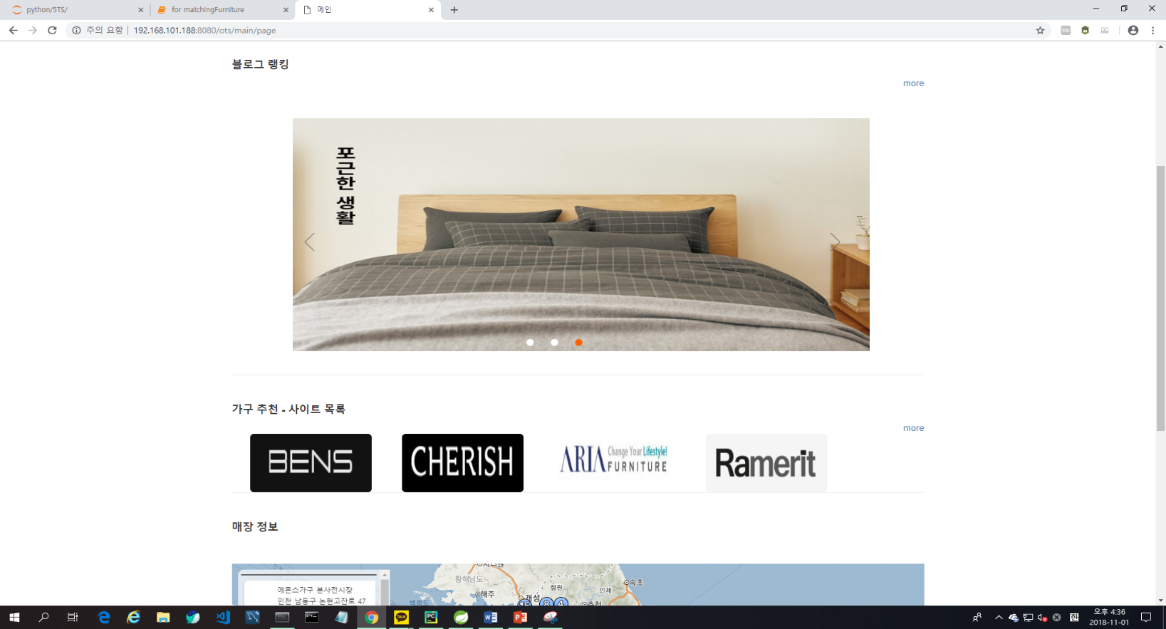
인테리어 추천 사이트 화면

Slide 10
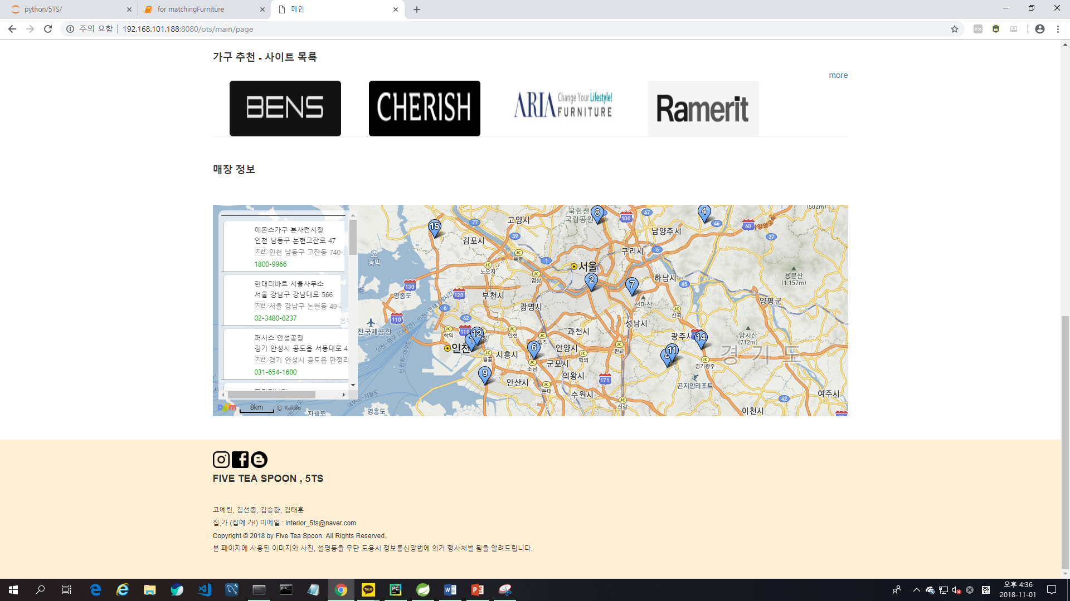
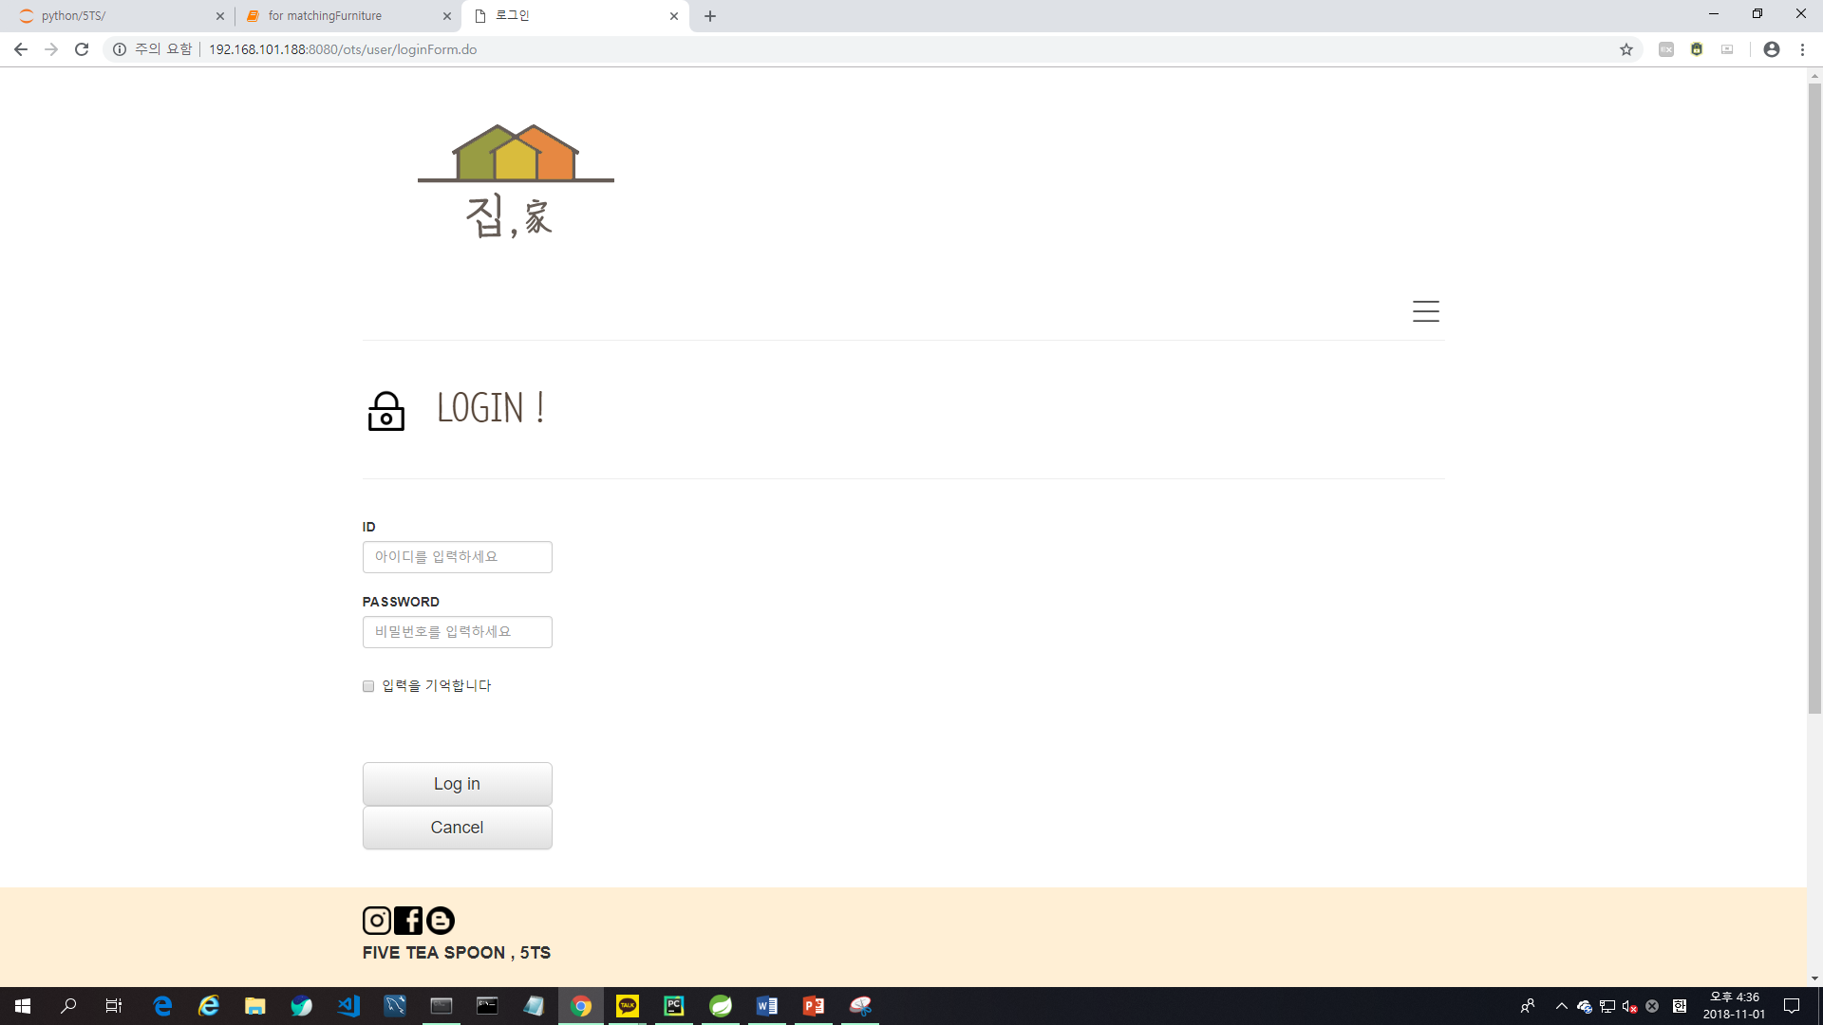
인테리어 추천 사이트 화면

Slide 11
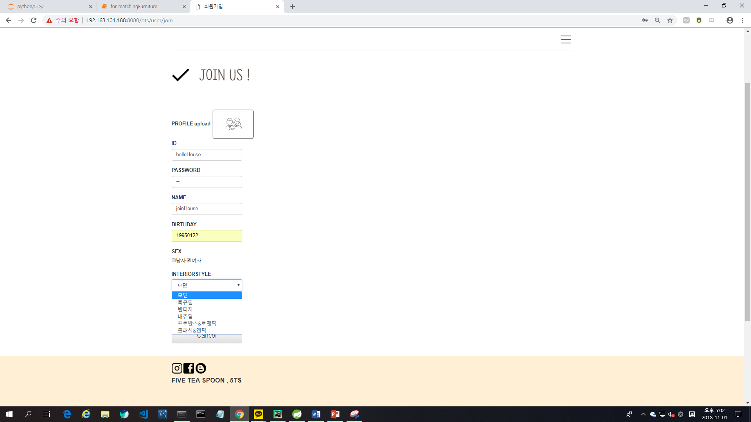
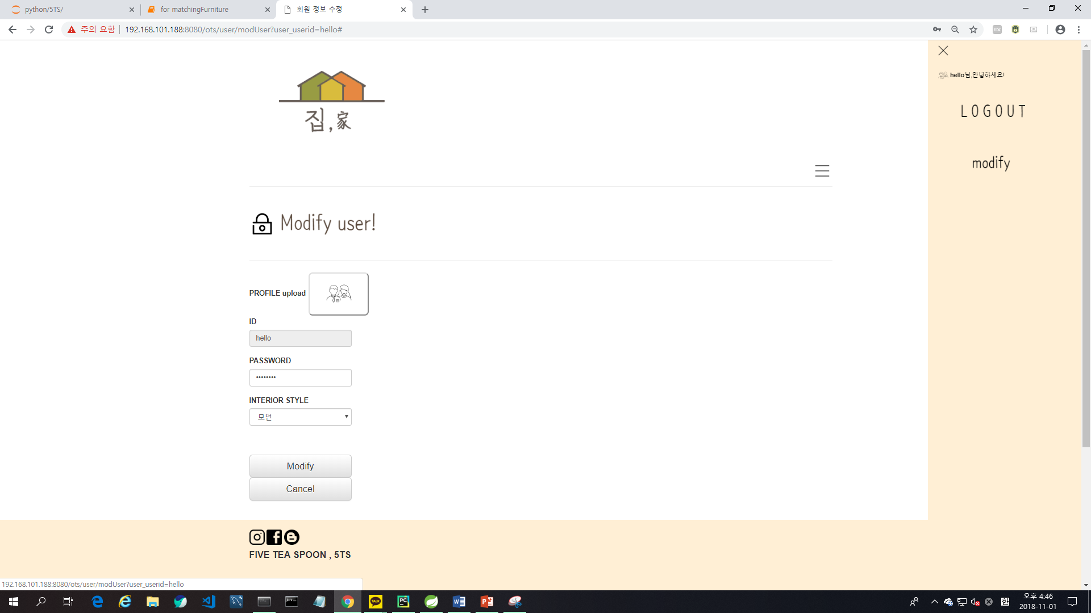
인테리어 추천 사이트 화면

Slide 12
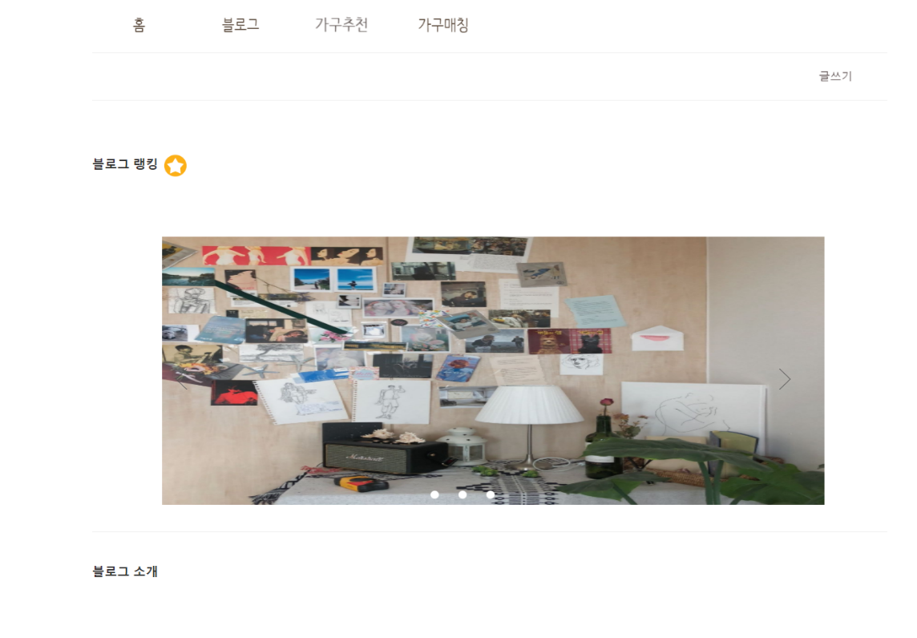
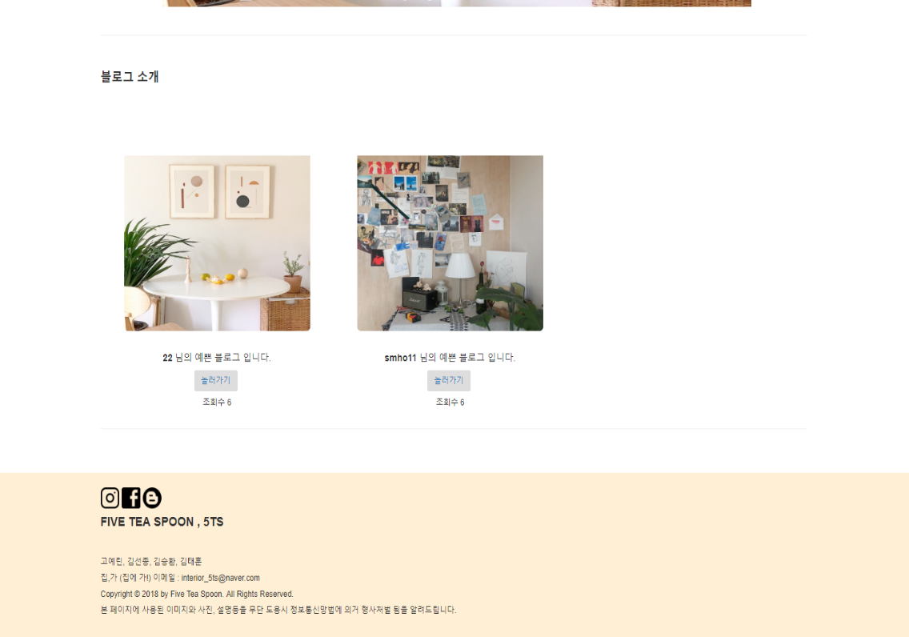
인테리어 추천 사이트 화면

Slide 13
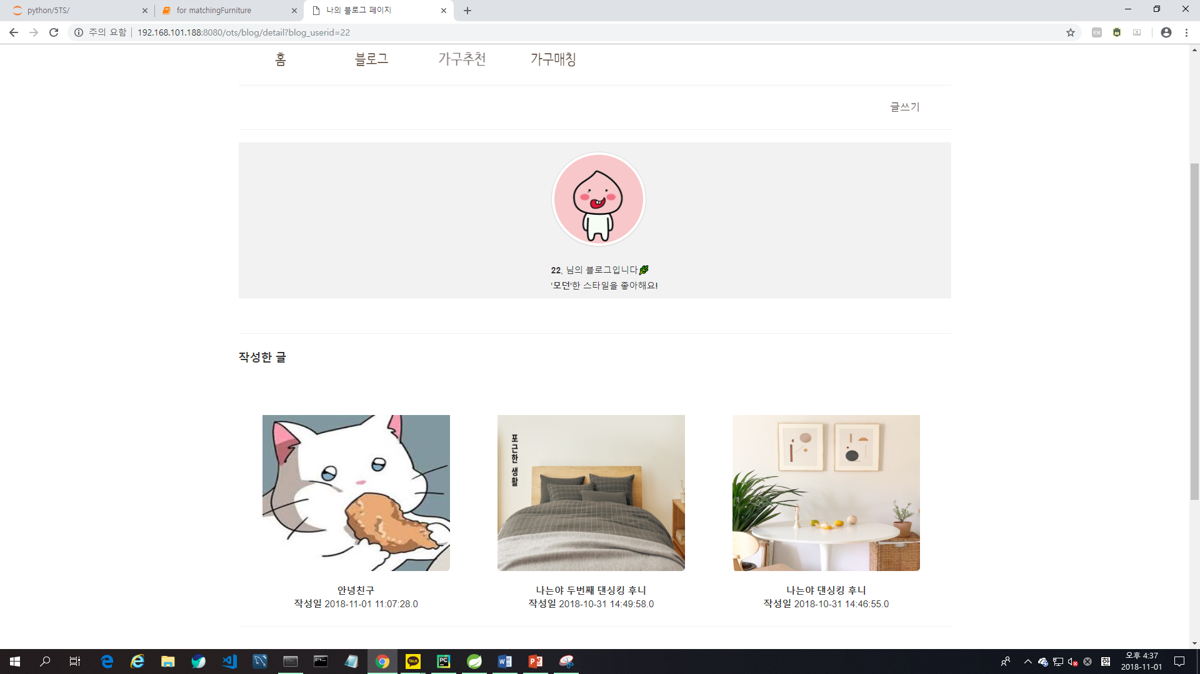
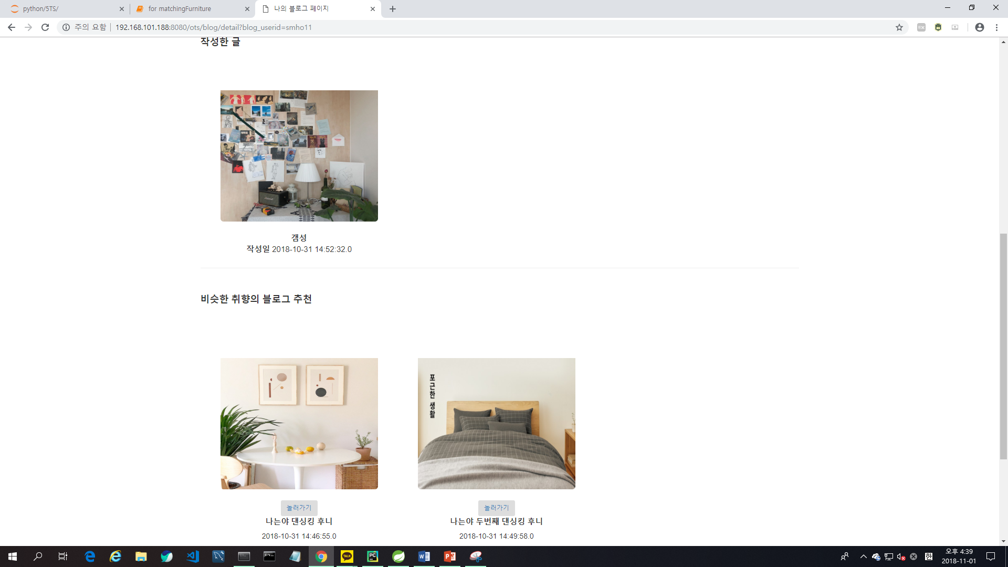
인테리어 추천 사이트 화면

Slide 14
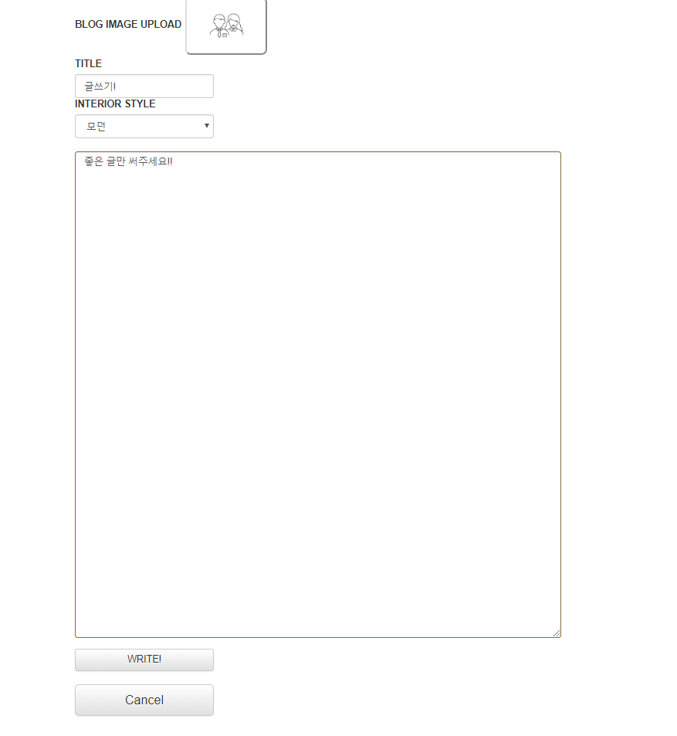
인테리어 추천 사이트 화면

Slide 15
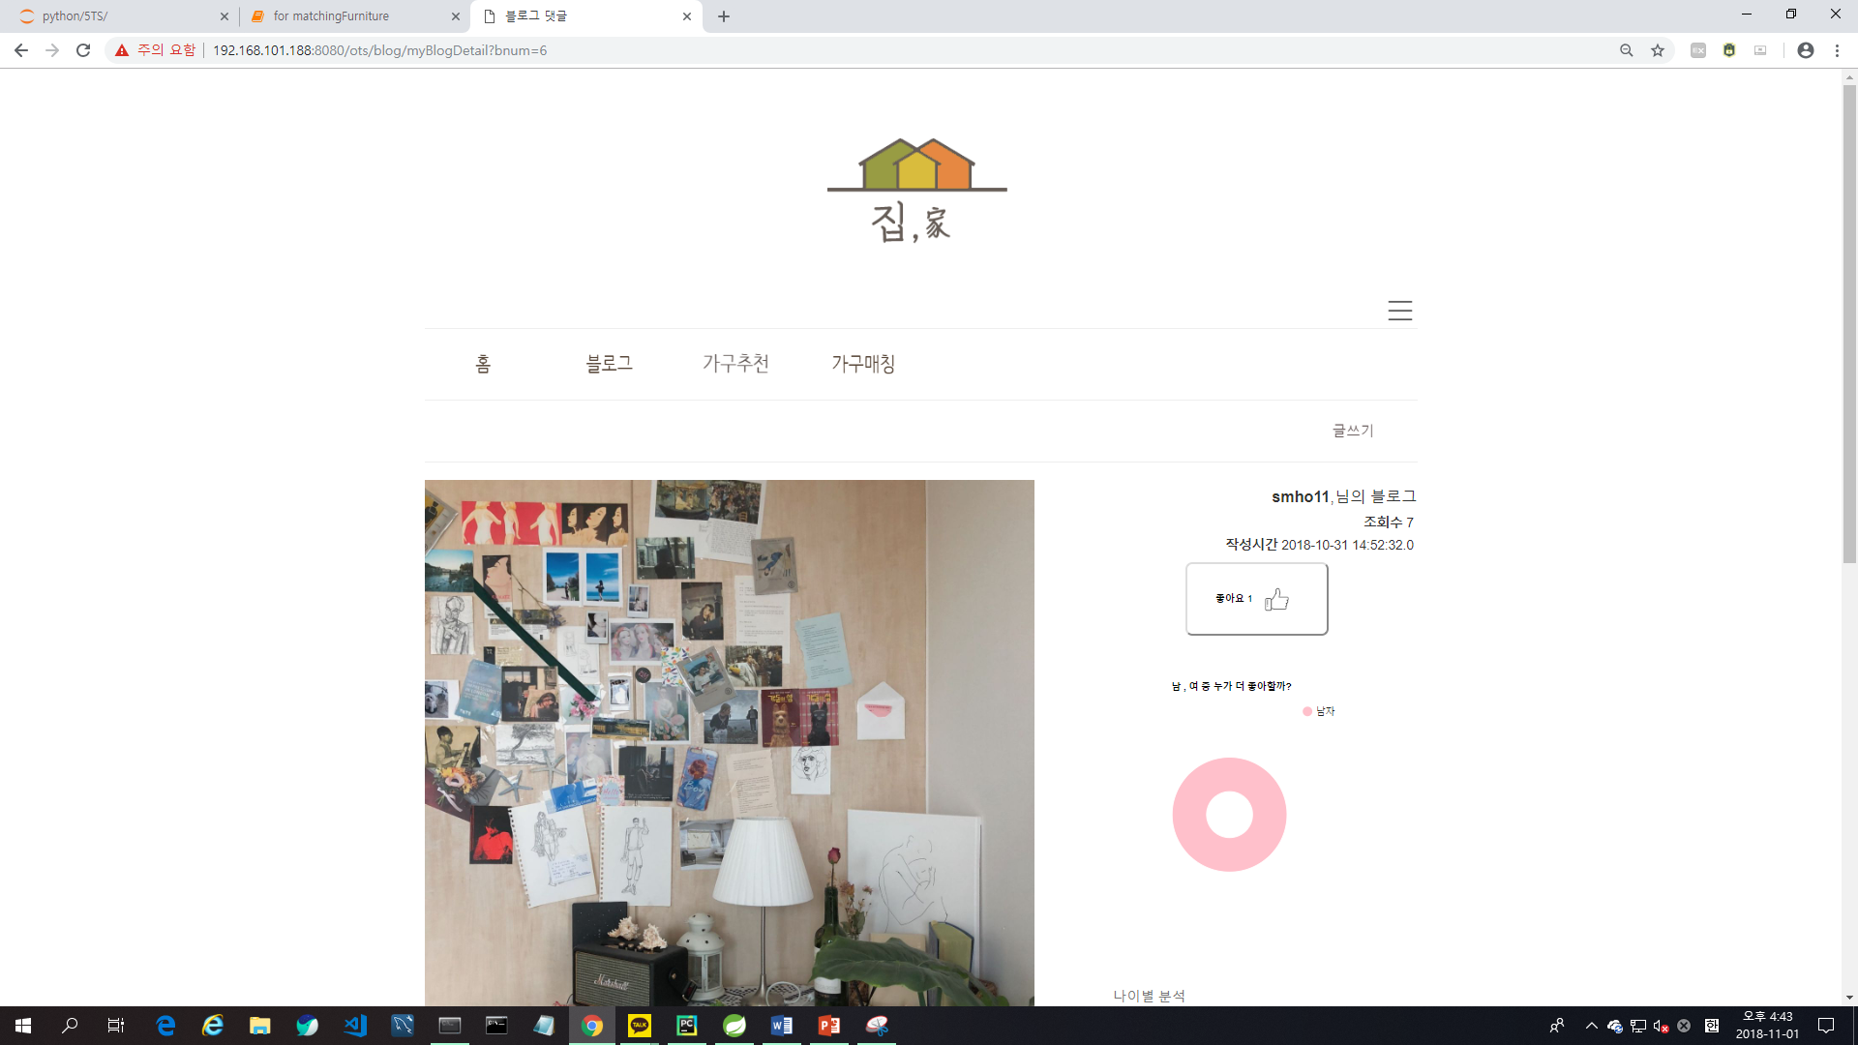
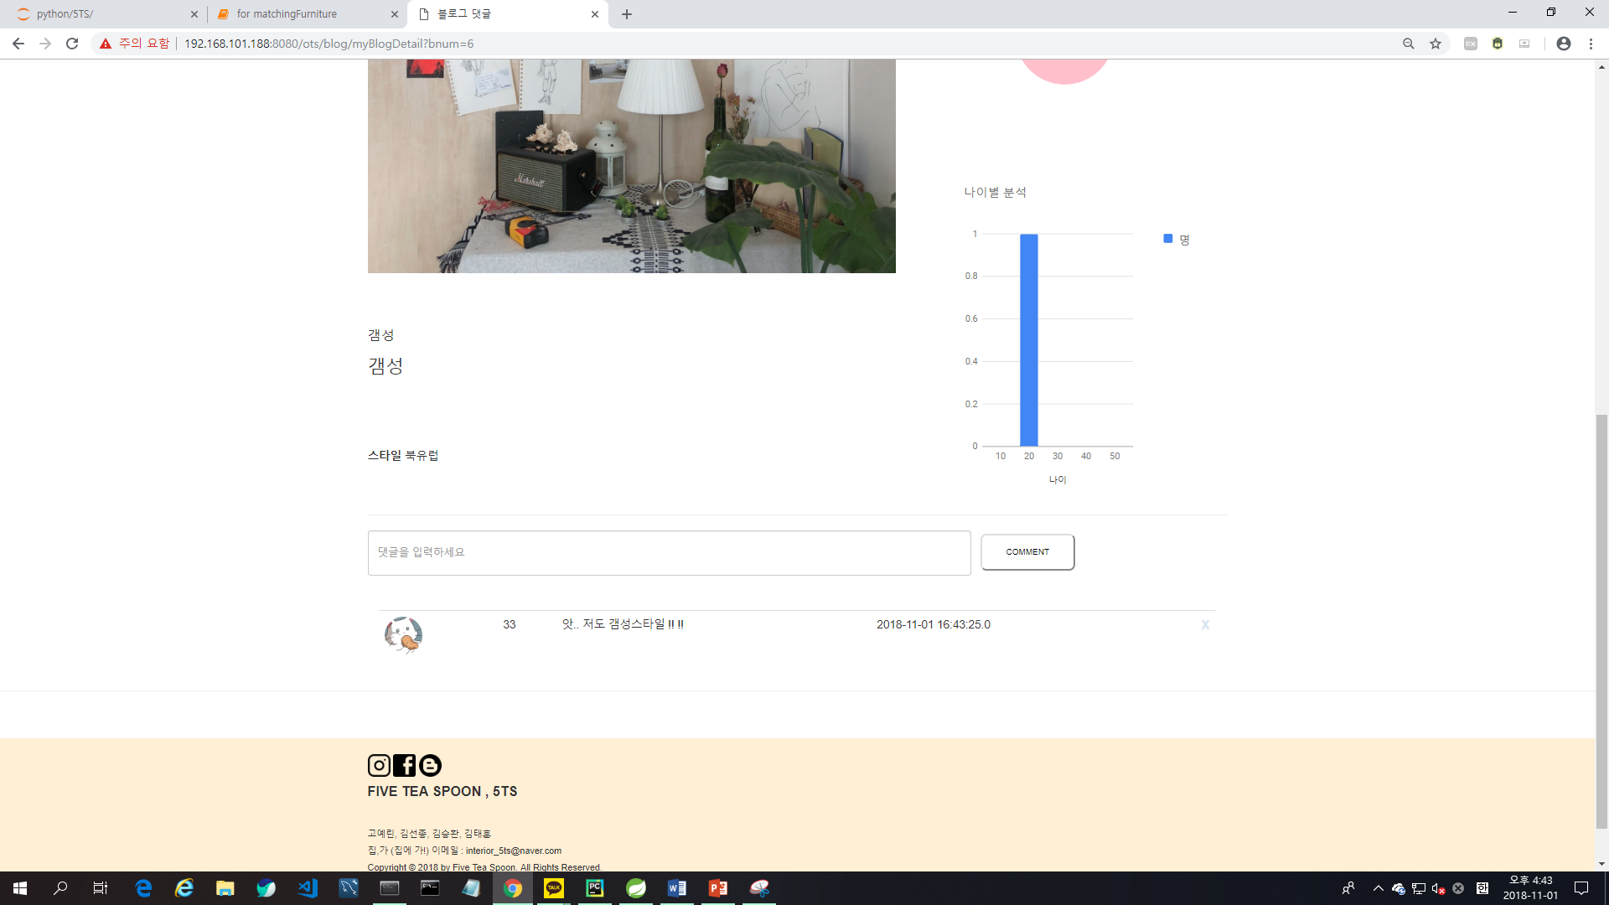
인테리어 추천 사이트 화면

Slide 16
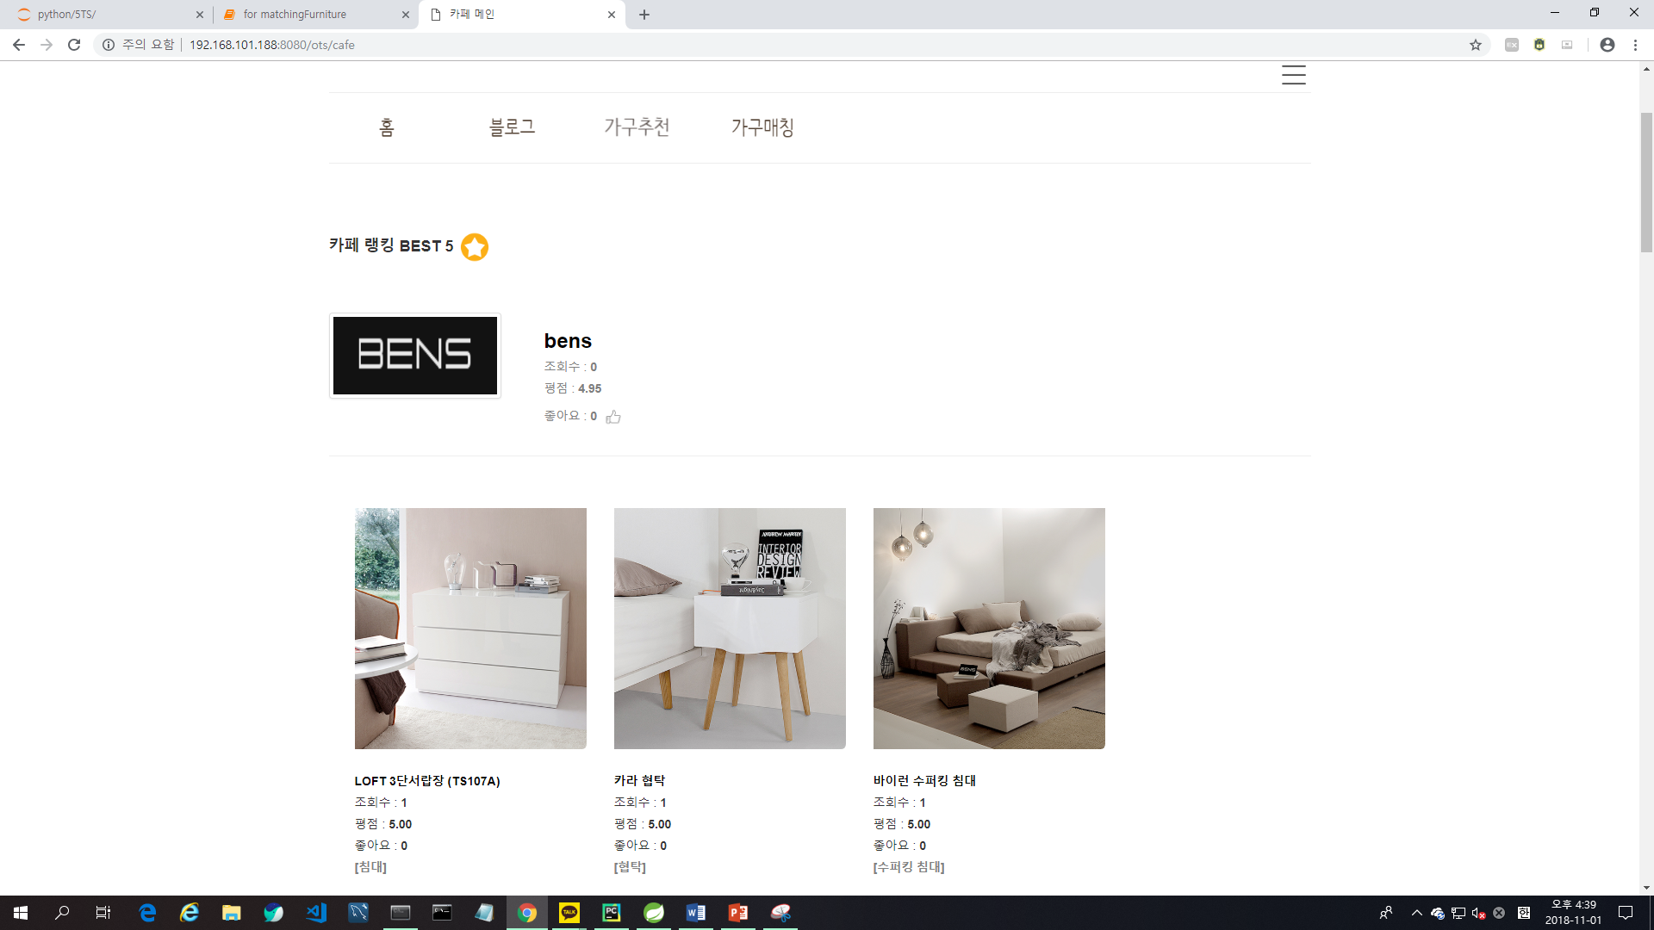
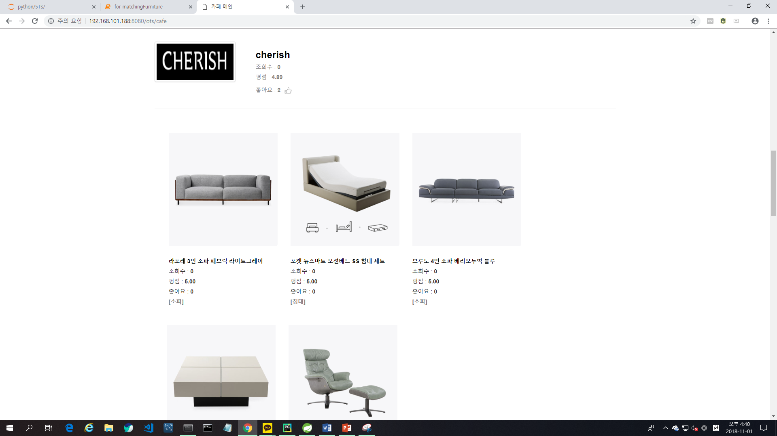
인테리어 추천 사이트 화면

Slide 17
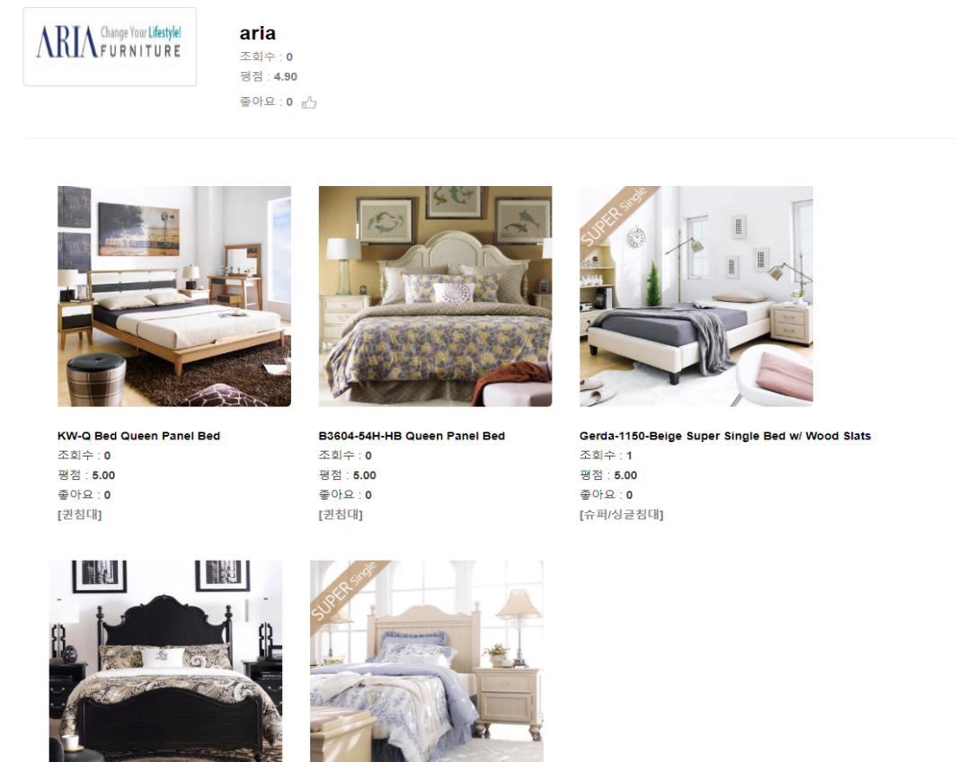
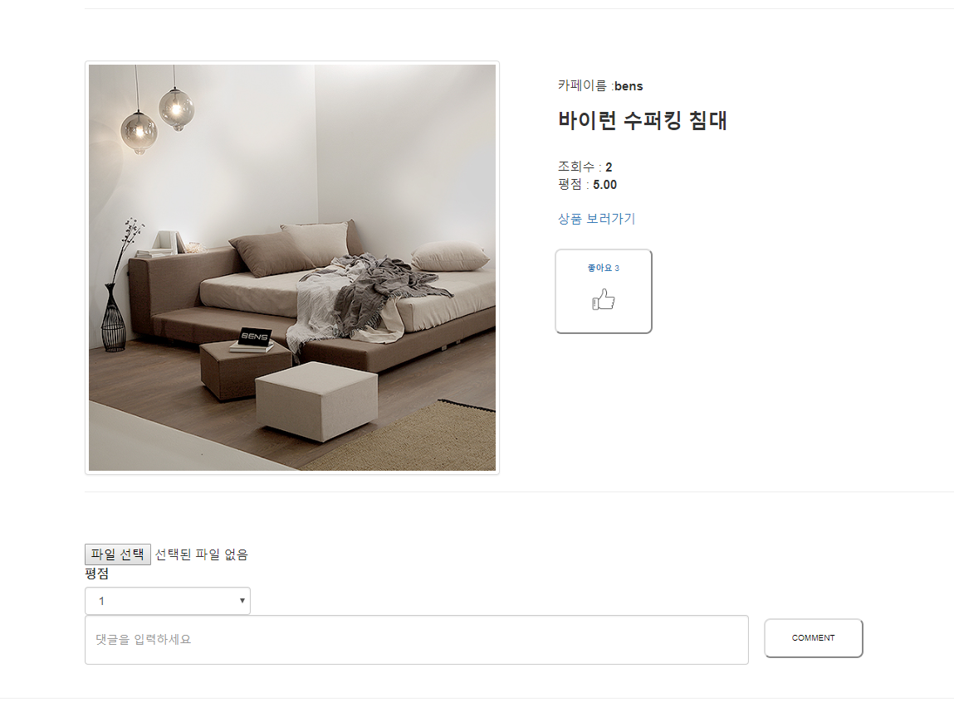
인테리어 추천 사이트 화면

Slide 18
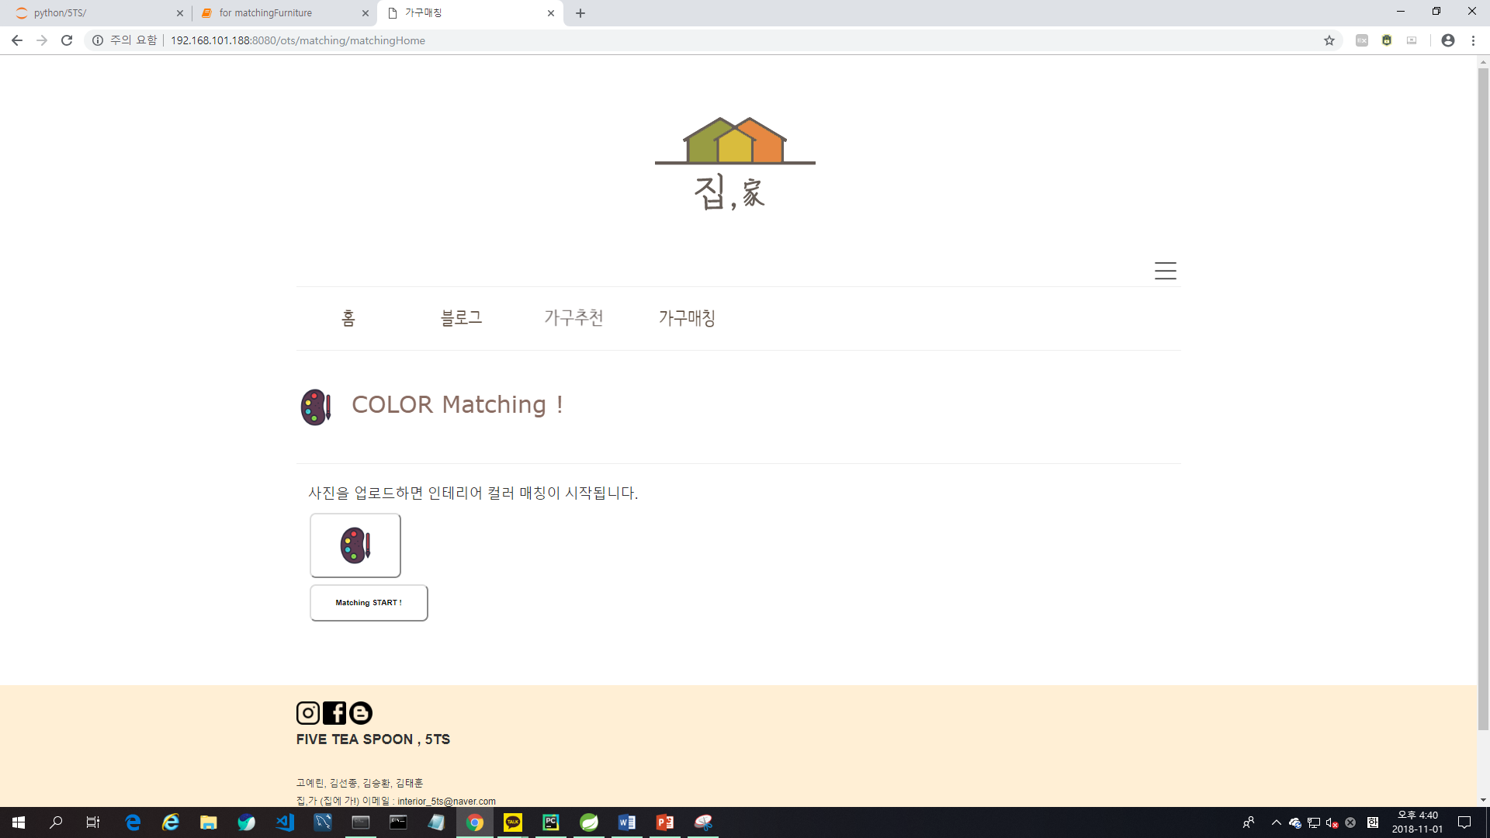
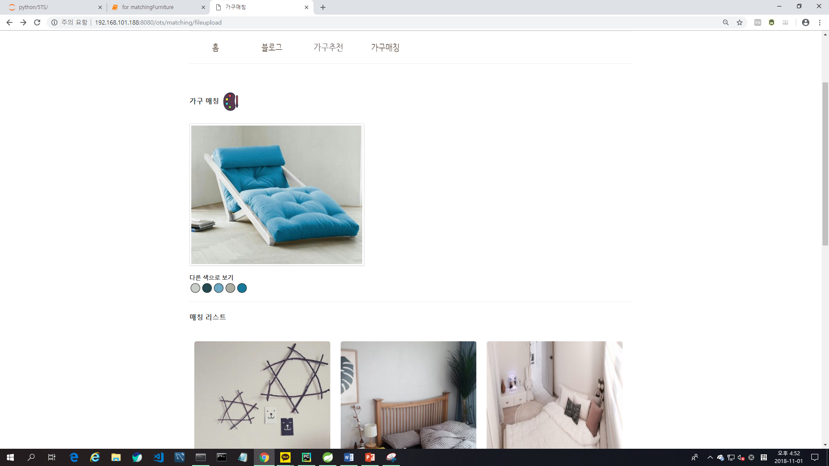
인테리어 추천 사이트 화면

Slide 19
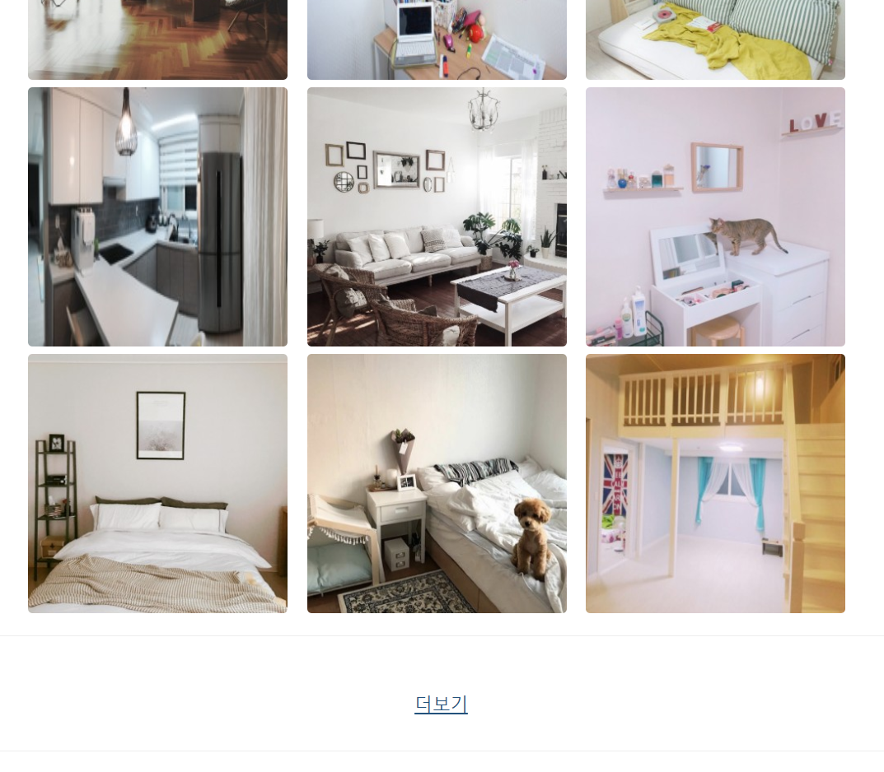
인테리어 추천 사이트 화면

Slide 20
블로그
개발자 : 김태훈

Slide 21
블로그
개발자 : 김태훈
Blog 목차
Mysql 테이블 구성, mybatis 연결 및 sqlFactory 주입 테스트
Main
blogMain
myBlog
myBlogDetail

Slide 22
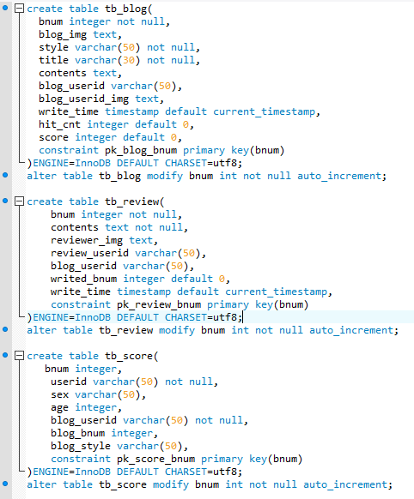
블로그
개발자 : 김태훈
1. Mysql 테이블 구성
blog, review, score(좋아요) 테이블 구성
각 테이블 마다 고유 번호와 자동 증가 할 수 있게 구성

Slide 23
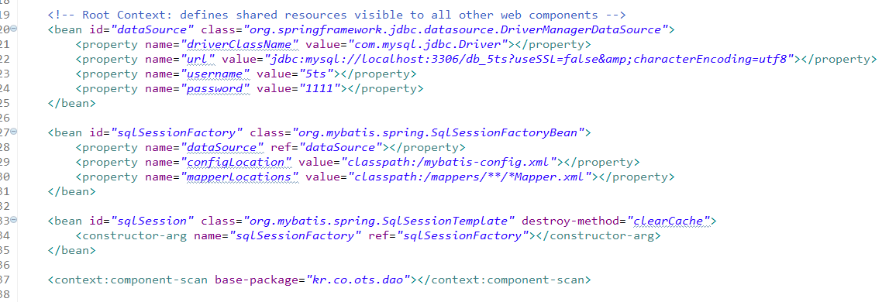
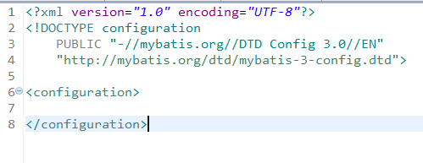
블로그
개발자 : 김태훈
1. myBatis, sqlFactory
1. dataSource(mysql에 연결),
2. sqlSessionFactory(mybatis.xml 생성 ),
3. sqlSession 빈 생성
4. dao 패키지에 주입

Slide 24
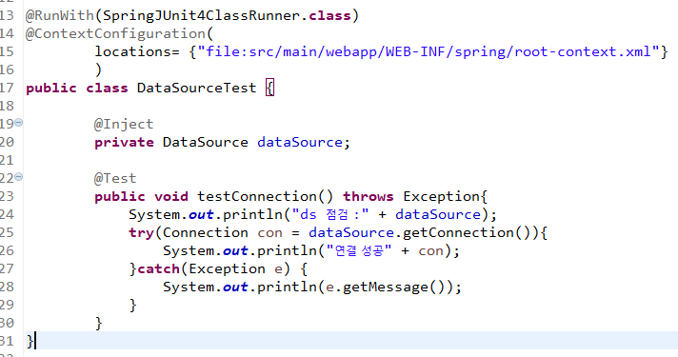
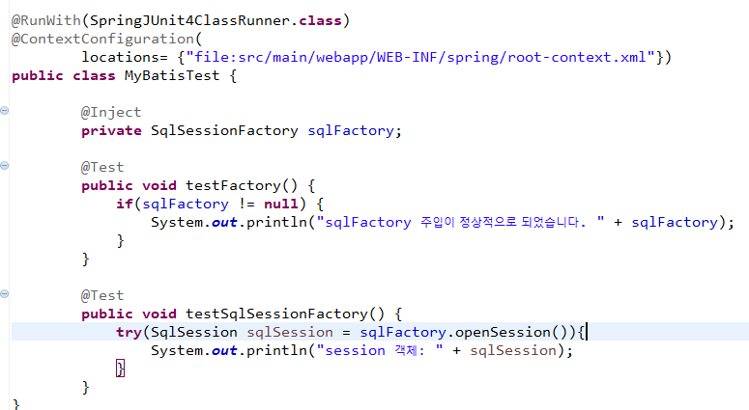
블로그
개발자 : 김태훈
1. dataSource, sqlFactory 연결 Test
Mysql dataSource
연결 확인(Test)
Test
sqlFactory 주입, sqlSession
객체 확인

Slide 25
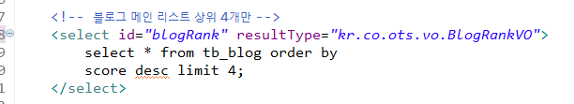
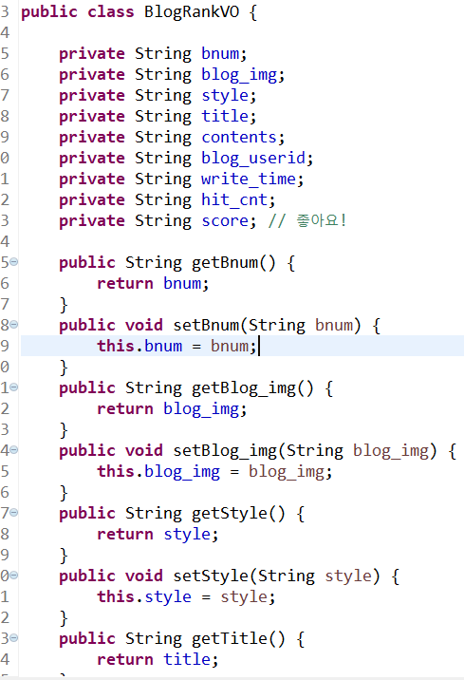
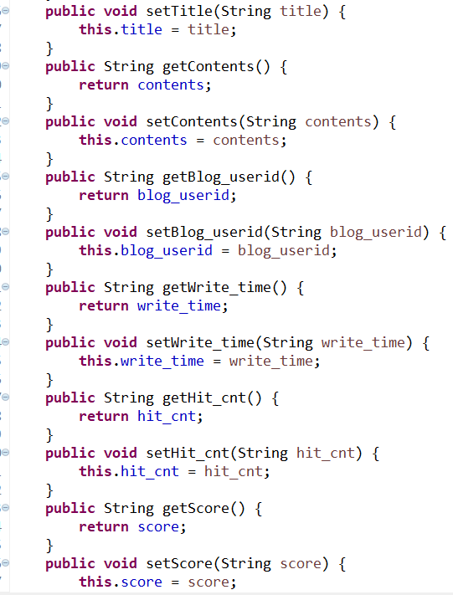
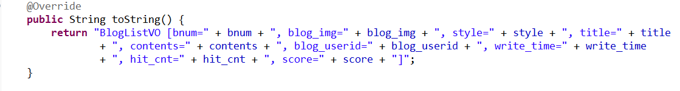
블로그
개발자 : 김태훈
2. main
Blog 테이블의 score(좋아요 점수) 를 내림차순 으로 정렬 상위 4개 까지 select 한 후에 BlogRankVO 로 결과 받음
BlogRankVO 로 받을 변수와
getter, setter, toString 생성

Slide 26
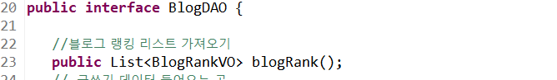
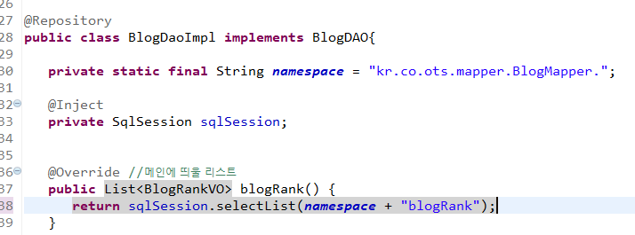
블로그
개발자 : 김태훈
2. main
blogDAO
blogDAOImpl
1.BlogDAO 인터페이스 생성
리스트 형식의 BlogRankVO를 호출하는 메서드 생성
2. BlogDAOImpl 클래스를 생성 후 주입 받은 SqlSession 을 이용해 쿼리의 결과 값을 받아옴

Slide 27
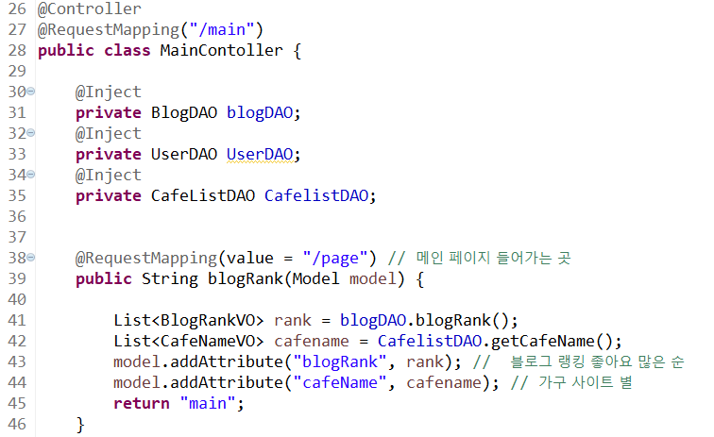
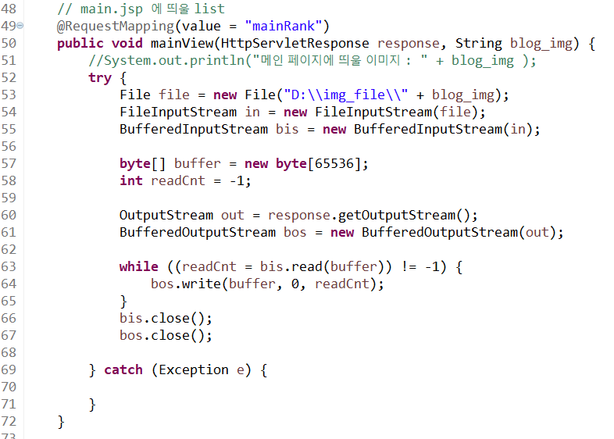
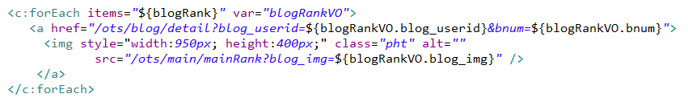
블로그
개발자 : 김태훈
2. main 페이지
blogController
1.Main 컨트롤러 에서 가져온 쿼리 값을 리스트 형식으로 rank 에 저장 후 “blogRank”로 main 페이지에 리턴 한다.
2. Main페이지에서 불러온 이미지(파일명) 으로 main 컨트롤러에서 이미지(파일)을 불러옴, 동시에 클릭하면
MyBlog 페이지가 나올 수 있게 blog_userid, bnum 값을 blog 컨트롤러의 detail로 넘긴다.

Slide 28
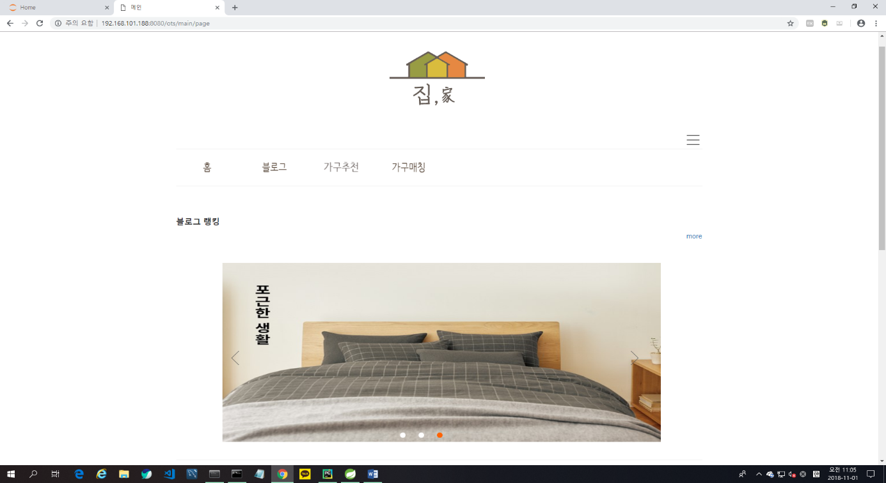
블로그
개발자 : 김태훈
2. main
클릭시 myBlog 페이지로 넘어감 blog_userid, bnum 변수 이동
이미지 슬라이드로 출력

Slide 29
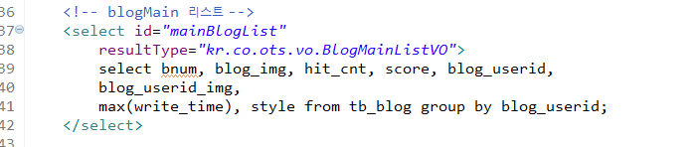
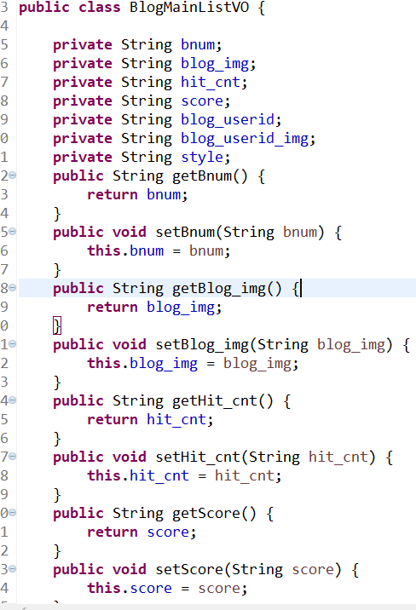
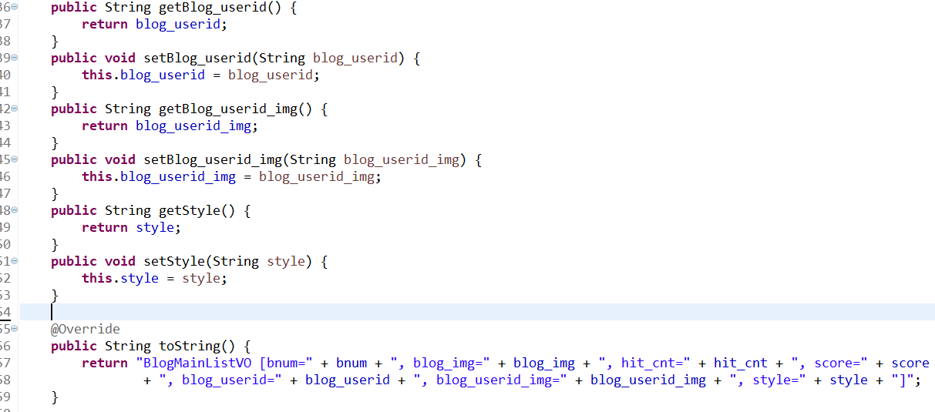
블로그
개발자 : 김태훈
3. blogMain
blogMain 페이지에 띄울 쿼리 생성
BlogMainListVO로 출력

Slide 30
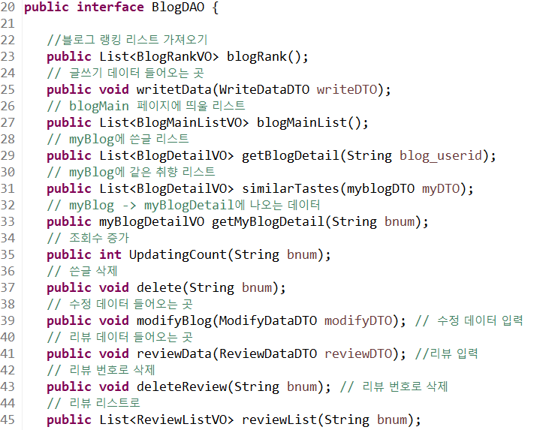
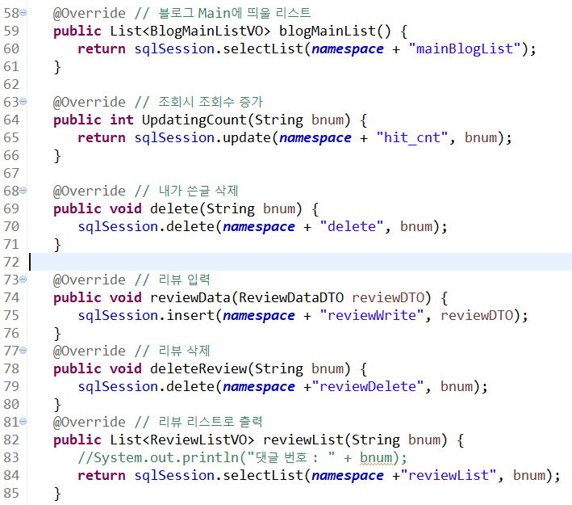
블로그
개발자 : 김태훈
3. blogMain
blogDAO
blogDAOImpl

Slide 31
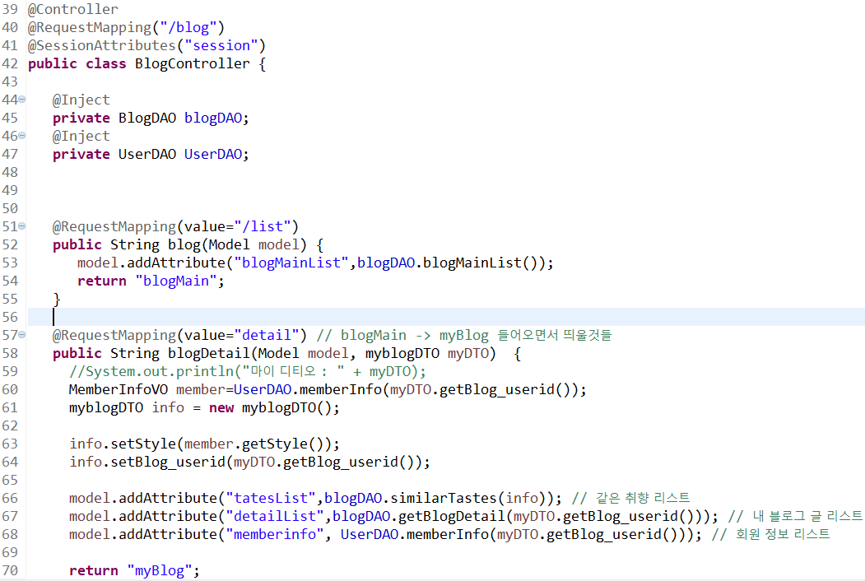
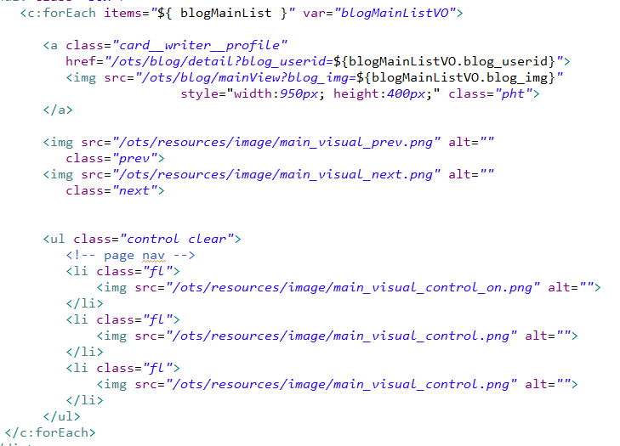
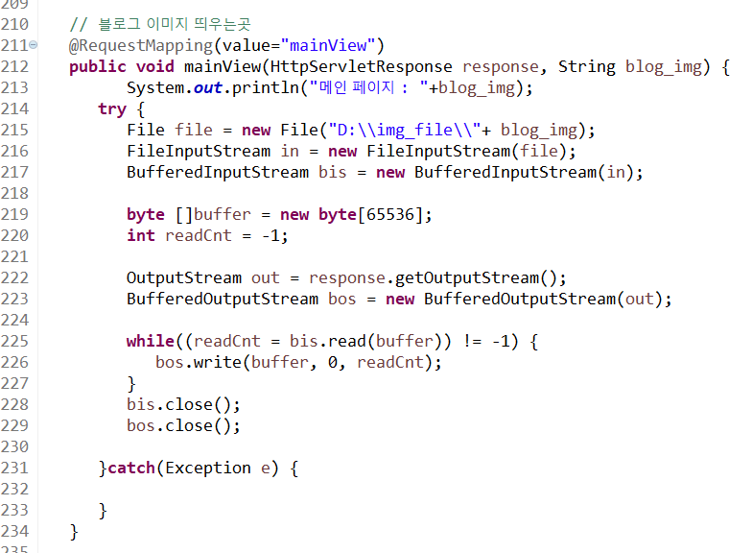
블로그
개발자 : 김태훈
3. blogMain
blogContooler
블로그 이미지 출력
blogContooler

Slide 32
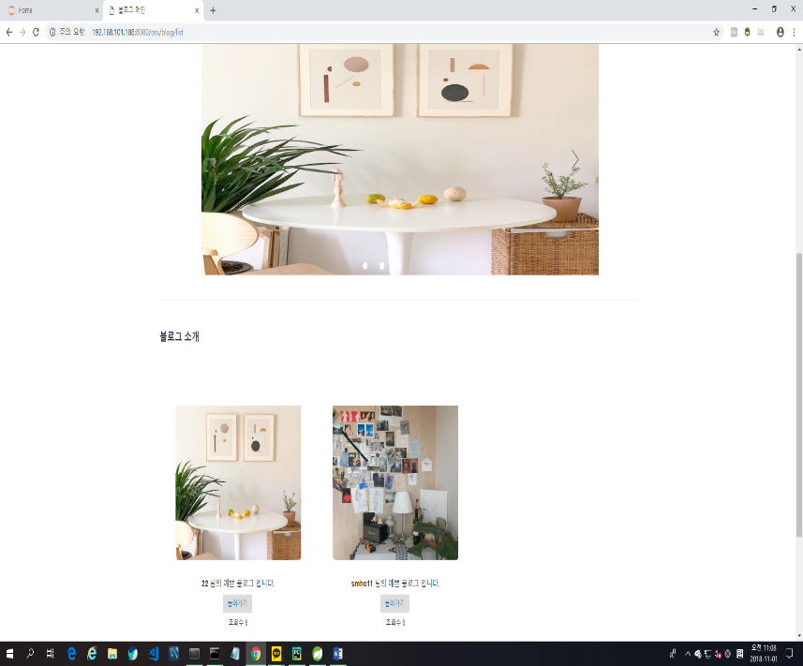
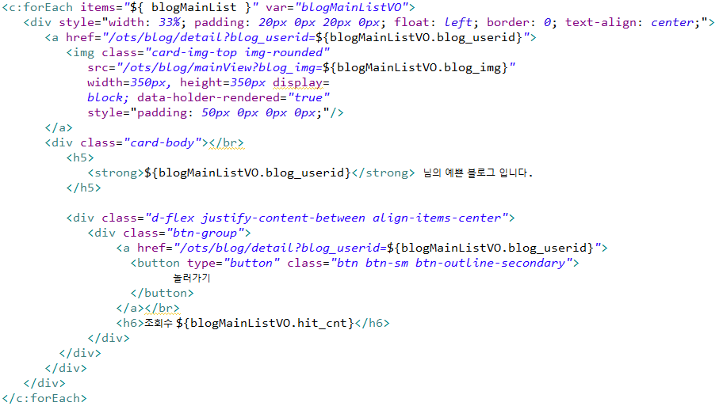
블로그
개발자 : 김태훈
3. blogMain
슬라이드
리스트 출력

Slide 33
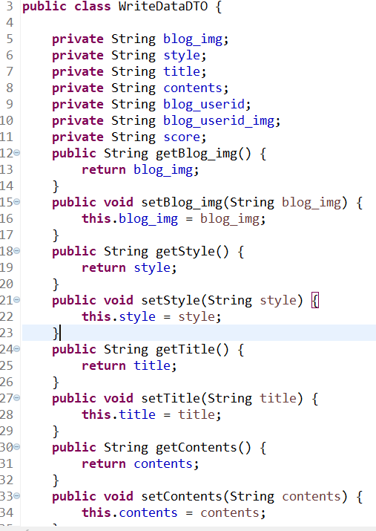


블로그
개발자 : 김태훈
4. myBlog 글 쓰기 쿼리 DTO 로 입력

Slide 34


블로그
개발자 : 김태훈
4. myBlog
blogController
blogDAO
blogDAOImpl

Slide 35


블로그
개발자 : 김태훈
4. myBlog
myBlog 페이지에서 이미지, title, style,
로그인 아이디, 프로필 이미지명 컨트롤러에 전달

Slide 36
블로그
개발자 : 김태훈
4. myBlog
blogController
Blog_userid, style은 blog/detail로 redirect
데이터를 받아와서 이미지 파일은 img_file에 저장
나머지 데이터는 한글 인코딩 후 tb_blog(db) 에 저장

Slide 37





블로그
개발자 : 김태훈
4. myBlog
tb_blog에 있는 데이터 리스트로 출력
내 취향과 같은 데이터 리스트로 출력

Slide 38



블로그
개발자 : 김태훈
4. myBlog
다른 사람의 취향을 알기 위해 tb_user 에서 데이터를 뽑아 오기 위한 쿼리

Slide 39



블로그
개발자 : 김태훈
4. myBlog
blogDAO
UserDAO
blogDAOImpl
UserDAOImpl
내가 작성한 글과 취향과 같은 데이터를 불러오기 위한 dao 생성
다른 사람의 데이터를 가져오기 위한 dao 생성

Slide 40



나와 같은 취향의 tatesList 를forEach문으로 출력
블로그
개발자 : 김태훈
4. myBlog
프로필 출력
detailList를
forEach 문으로 출력

Slide 41


블로그
개발자 : 김태훈
4. myBlog
myBlog 페이지 출력 화면
나와 같은 취향의 블로그
작성한 글

Slide 42


블로그
개발자 : 김태훈
5. myBlogDetail

Slide 43




블로그
개발자 : 김태훈
5-1. myBlogDetail – 상세 내용, 리뷰
리뷰
내가 쓴 글의 자세한 내용
작성한 글 클릭
할 때 마다 조회수 증가

Slide 44



블로그
개발자 : 김태훈
5-1. myBlogDetail - 상세 내용, 리뷰
작성 된 글의 상세 내용을 sql 에서 받아 올 곳

Slide 45


블로그
개발자 : 김태훈
5. myBlogDetail – 상세내용, 리뷰
리뷰 리스트로 sql에서 받는곳

Slide 46


블로그
개발자 : 김태훈
5. myBlogDetail – 상세 내용, 리뷰
Review data 받아 오는 곳

Slide 47

블로그
개발자 : 김태훈
5. myBlogDetail - 상세 내용, 리뷰
blogDAO
blogDAOImpl
변수가 넘어 올 때 마다 조회수가 자동으로 증가 한다

Slide 48


블로그
개발자 : 김태훈
5. myBlogDetail - 상세 내용, 리뷰
상세 내용 출력

Slide 49


블로그
개발자 : 김태훈
5. myBlogDetail – 상세 내용, 리뷰
Detail 출력 결과 물

Slide 50


블로그
개발자 : 김태훈
5. myBlogDetail – 상세내용, 리뷰
입력 값, 히든 값 을 ajax_reiview 값을 ajax로 넘긴다.

Slide 51

블로그
개발자 : 김태훈
5. myBlogDetail – 상세내용, 리뷰
입력값을 받아옴
데이터 전달
reviewList 가 ajax에서 result로 리턴 되고 원래 리스트 되는 곳에 이어 붙인다.

Slide 52

블로그
개발자 : 김태훈
5. myBlogDetail – 상세내용, 리뷰
reviewList가 출력 되는 곳
내가 쓴 리뷰 일 경우에만 review삭제 버튼이 출력 되고 아닐 경우 출력되지 않는다

Slide 53


블로그
개발자 : 김태훈
5. myBlogDetail – 상세내용, 리뷰
리뷰 쓰기 전
리뷰 쓴 후

Slide 54


블로그
개발자 : 김태훈
5. myBlogDetail - 좋아요

Slide 55

블로그
개발자 : 김태훈
5. myBlogDetail - 좋아요
처음 클릭 시 tb_score 에 데이터 삽입, 카운트 증가
두번째 클릭 시 tb_score 에 데이터 삭제, 카운트 감소

Slide 56


블로그
개발자 : 김태훈
5. myBlogDetail - 좋아요
누른 사람의 데이터가 들어 옴

Slide 57

블로그
개발자 : 김태훈
5. myBlogDetail - 좋아요
blogDAO
blogDAOImpl

Slide 58



블로그
개발자 : 김태훈
5. myBlogDetail - 좋아요
blogController에서 받은 데이터 scoreDTO 에서 TwoDTO(userid, blog_bnum) 으로
tb_score에 데이터 를 출력한다.
테이블에 데이터가 있는지 없는지 확인하는 용도로 사용한다.

Slide 59
블로그
개발자 : 김태훈
5. myBlogDetail - 좋아요
blogDAO
blogDAOImpl
blogController에서 받은 데이터 scoreDTO 에서 TwoDTO(userid, blog_bnum) 으로
tb_score에 데이터 를 출력한다.
테이블에 데이터가 있는지 없는지 확인하는 용도로 사용한다.

Slide 60

블로그
개발자 : 김태훈
5. myBlogDetail - 좋아요
버튼 클릭 시 누른 사람 아이디(loginUserid), 블로그의 아이디(blog_userid), 작성 글 번호(bnum), 좋아요(score) 데이터가 /blog/score로 이동

Slide 61

블로그
개발자 : 김태훈
5. myBlogDetail - 좋아요
blogControlloer
scoreDTO 로 데이터를 받아오면
tb_score에 데이터가 있는지 확인 후
데이터가 없으면 → 데이터 삽입
데이터가 있으면 → 데이터 삭제
데이터가 삽입 or 삭제 가 완료 되면 좋아요 누른 글 번호로 redirect(myBlogDetail) 한다

Slide 62





블로그
개발자 : 김태훈
5. myBlogDetail - 좋아요 데이터 시각화
나이를 10,20,30,40,50 대로 구분 해서 count

Slide 63

블로그
개발자 : 김태훈
5. myBlogDetail 좋아요 버튼
blogDAO
blogController
blogDAOImpl

Slide 64

블로그
개발자 : 김태훈
5. myBlogDetail - 좋아요 데이터 시각화

Slide 65


블로그
개발자 : 김태훈
5. myBlogDetail - 좋아요 데이터 시각화
Count 값이 존재 하지 않는 나이(column)이 있는 경우 임의적으로 추가 하고 ‘0’ 으로 표기한다.

Slide 66
블로그
개발자 : 김태훈
5. myBlogDetail – 좋아요 데이터 시각화
버튼 클릭 시 데이터 바로 시각화

Slide 67

블로그
개발자 : 김태훈
5. myBlogDetail – 수정, 삭제
내가 쓴 글일 경우에만 수정, 삭제 버튼이 보임

Slide 68


블로그
개발자 : 김태훈
5. myBlogDetail – 수정, 삭제
blogDAO
blogDAOImpl
blogController

Slide 69


블로그
개발자 : 김태훈
5. myBlogDetail – 삭제, 수정

Slide 70

블로그
BlogController
개발자 : 김태훈
5. myBlogDetail – 수정, 삭제
blogDAO
blogDAOImpl
myDTO.getStyle() 이 한글 이므로 다시 인코딩 한 후에 redirect 함

Slide 71


블로그
개발자 : 김태훈
5. myBlogDetail – 수정, 삭제
원래 씌여져 있던 제목, 내용 출력

Slide 72


블로그
개발자 : 김태훈
5. myBlogDetail – 수정, 삭제
수정 전
수정 후

Slide 73


가구추천
개발자 : 김승환
5. myBlogDetail – 수정, 삭제
삭제 전
삭제 후

Slide 74
가구추천
개발자 : 김승환

Slide 75



가구 추천 – 네이버 쇼핑 리뷰 크롤링
개발자 : 김승환

Slide 76


가구 추천 – 네이버 쇼핑 리뷰 크롤링
개발자 : 김승환

Slide 77


가구 추천 – 네이버 쇼핑 리뷰 크롤링
개발자 : 김승환
페이지 넘기면서 크롤링

Slide 78

가구 추천 – 네이버 쇼핑 리뷰 크롤링
개발자 : 김승환
페이지 넘기면서 크롤링

Slide 79



가구 추천 – Bens 가구 크롤링
개발자 : 김승환

Slide 80


가구 추천 – Bens 가구 크롤링
개발자 : 김승환

Slide 81


가구 추천 – Bens 가구 크롤링
개발자 : 김승환
페이지 넘기면서 크롤링

Slide 82

가구 추천 – Bens 가구 크롤링
개발자 : 김승환
페이지 넘기면서 크롤링

Slide 83




가구 추천 – Aria 가구 크롤링
개발자 : 김승환
페이지 넘기면서 크롤링

Slide 84




가구 추천 – Aria 가구 크롤링
개발자 : 김승환
페이지 넘기면서 크롤링

Slide 85



가구 추천 – Cherish 가구 크롤링
개발자 : 김승환
페이지 넘기면서 크롤링

Slide 86




가구 추천 – 가구 크롤링
개발자 : 김승환

Slide 87




가구 추천 – Ramerit 가구 크롤링
개발자 : 김승환
페이지 넘기면서 크롤링

Slide 88


가구 추천 – Ramerit 가구 크롤링
개발자 : 김승환

Slide 89


가구 추천 – Ramerit 가구 크롤링
개발자 : 김승환
페이지 넘기면서 크롤링

Slide 90

가구 추천 – 자연어 처리
개발자 : 김승환
?
사과
Word Embeddings
- NLP(Natural Language Processing,
자연어 처리)는 ‘컴퓨터가 인간이
사용하는 언어를 이해하고, 분석할
수 있게 하는 분야’ 를 총칭
초콜릿
!
사과
Word Embeddings
초콜릿

Slide 91



가구 추천 – TF - IDF
개발자 : 김승환
TF-IDF?
- 문장에서 단어의 중요도를 나타내는 지표

Slide 92


가구 추천 – 모델 훈련
개발자 : 김승환
1) 네이버 리뷰 데이터 프레임 생성
2) TF-IDF 변환 및 모델 훈련
리뷰를 평점 0~5로 분류하는 문제임. 분류 모델인 SVM, MLP는 훈련이 상당히 오래 걸리므로 훈련 속도가 빠르고 신뢰도가 높은 LogisticRegression을 사용함.

Slide 93



가구 추천 – 모델 검증
개발자 : 김승환
3) 모델 검증 (네이버 리뷰 640개)
검증 결과 - 정확도 약 86%

Slide 94


가구 추천 – 사이트별 평점 예측
개발자 : 김승환
1) 함수 생성
2) 사이트별 데이터프레임 생성

Slide 95


가구 추천 – 사이트별 평점 예측
개발자 : 김승환
3) 데이터 확인
4) 데이터 수정
데이터 수정 필요

Slide 96



가구 추천 – 사이트별 평점 예측
개발자 : 김승환
5) 데이터 전처리 및 평점 예측
6) 결과 및 몽고DB 저장

Slide 97


가구 추천 – 랭킹 부여
개발자 : 김승환
1) 함수 생성
2) 랭킹 정보 데이터 프레임 생성

Slide 98


가구 추천 – 랭킹 부여
개발자 : 김승환
3) 상위 5개 품목에 대한 정보 컬럼 추가
4) 결과 확인 및 SQL 정보 저장

Slide 99


가구추천
개발자 : 김승환
1) MySQL 테이블 생성 및 랭킹 결과 입력

Slide 100

가구추천
개발자 : 김승환
1) MySQL 테이블 생성 및 랭킹 결과 입력

Slide 101



가구추천
개발자 : 김승환
1) 메인 화면 사이트 리스트
JSP
Controller – VO 생성

Slide 102


가구추천
개발자 : 김승환
1) 메인 화면 사이트 리스트
Controller – 이미지 생성
Mapper

Slide 103



가구추천
개발자 : 김승환
1) 메인 화면 사이트 리스트
VO
DAO
DAO Implement

Slide 104


가구추천
개발자 : 김승환
2) 가구 랭킹 리스트
JSP – 사이트 정보 출력
각 사이트 별 데이터 분석 결과로 나온 상위 Rank 5개 가구를 출력함

Slide 105

가구추천
개발자 : 김승환
2) 가구 랭킹 리스트
JSP – 가구 출력
각 사이트 별 데이터 분석 결과로 나온 상위 Rank 5개 가구를 출력함

Slide 106

가구추천
개발자 : 김승환
2) 가구 랭킹 리스트
Mapper
각 사이트 별 데이터 분석 결과로 나온 상위 Rank 5개 가구를 출력함

Slide 107


가구추천
개발자 : 김승환
2) 가구 랭킹 리스트
DAO Implement
VO - 리스트
각 사이트 별 데이터 분석 결과로 나온 상위 Rank 5개 가구를 출력함

Slide 108

가구추천
개발자 : 김승환
2) 가구 랭킹 리스트
VO – 이미지 출력
각 사이트 별 데이터 분석 결과로 나온 상위 Rank 5개 가구를 출력함

Slide 109

가구추천
개발자 : 김승환
2) 가구 랭킹 리스트
Controller – 리스트 출력
각 사이트 별 데이터 분석 결과로 나온 상위 Rank 5개 가구를 출력함

Slide 110

가구추천
개발자 : 김승환
2) 가구 랭킹 리스트
Controller – 이미지 출력
각 사이트 별 데이터 분석 결과로 나온 상위 Rank 5개 가구를 출력함

Slide 111


가구추천
개발자 : 김승환
3) 가구 세부사항 조회
JSP - 가구정보

Slide 112

가구추천
개발자 : 김승환
3) 가구 세부사항 조회
JSP - 좋아요

Slide 113

가구추천
개발자 : 김승환
3) 가구 세부사항 조회
JSP – 댓글 입력

Slide 114

가구추천
개발자 : 김승환
3) 가구 세부사항 조회
JSP – 댓글 리스트

Slide 115

가구추천
개발자 : 김승환
3) 가구 세부사항 조회
Mapper

Slide 116


가구추천
개발자 : 김승환
3) 가구 세부사항 조회
VO – 가구 세부사항
VO – 댓글 리스트

Slide 117

가구추천
개발자 : 김승환
3) 가구 세부사항 조회
DTO – 댓글 입력/삭제

Slide 118

가구추천
개발자 : 김승환
3) 가구 세부사항 조회
DAO Implement

Slide 119

가구추천
개발자 : 김승환
3) 가구 세부사항 조회
Controller – 가구 좋아요 증가, 세부조회

Slide 120

가구추천
개발자 : 김승환
3) 가구 세부사항 조회
Controller – 가구 이미지 출력

Slide 121

가구추천
개발자 : 김승환
3) 가구 세부사항 조회
Controller – 댓글/댓글 이미지 입력

Slide 122

가구추천
개발자 : 김승환
3) 가구 세부사항 조회
Controller – redirect, 댓글 리스트/삭제

Slide 123
가구 매칭
개발자 : 김선종

Slide 124
가구 매칭 개발 단계 목차
INDEX
1. 개발 동기
2. 개발 설계
3. 데이터 분석 가설
4. 데이터 가공 및 처리 내용
5. 데이터 수집
6. 데이터 정제
7. 머신러닝 활용
8. PyCham 활용
9. WEB 개발

Slide 125

가구 매칭 개발 동기
개발자 : 김선종
아직 인테리어를 하지 않은 상태거나 혹은 구매하고 싶은 가구와
어울리는 인테리어를 추천 받고 싶을 때,
가구를 업로드하면 인테리어를 보여주는 방식은 어떨까?
라는 생각으로 개발을 시작
첫 개발 때의 UI

Slide 126

가구 매칭 개발 설계
개발자 : 김선종
가구 사진을 업로드 시,
사진에서 색을 추출하여 그 사진의 색들을 기준으로
인테리어를 보여주는 방식
첫 개발 때의 UI

Slide 127


가구 매칭 데이터 분석 가설
개발자 : 김선종
인테리어 이미지에서 추출한 R, G, B(*이하 feature로 정의) 값들 중 가장 많은 비율을 차지하는 feature 값과
업로드 된 이미지의 feature 값이 같은 범위에 있으면 어울리는 이미지일 것이다.

Slide 128


가구 매칭 데이터 가공 및 처리 내용
개발자 : 김선종
이미지 데이터에서 feature 값을 가장 많은 비율부터 5가지로 분류 추출한다.
5가지 중 가장 많은 비율의 R, G, B를 feature 값으로 사용한다.

Slide 129

가구 매칭 데이터 수집
개발자 : 김선종
오늘의 집에서 색상 별로 데이터를 수집한다.
크롤링한 사이트

Slide 130

가구 매칭 데이터 수집 크롤러
개발자 : 김선종
크롤링 시 메모리의 과부화를 막기 위해
DB에 데이터를 저장하면서 크롤링을 한다.
크롤링할 사이트가 무한 스크롤로 구현되어 있기 때문에
스크롤을 자동으로 내릴 수 있도록 구현함

Slide 131

가구 매칭 데이터 수집 크롤러
개발자 : 김선종
크롤링 시 메모리의 과부화를 막기 위해
이미지를 저장함과 동시에 이미지의 이름과 이미지의 url을 DB에 저장함

Slide 132



가구 매칭 데이터 정제
개발자 : 김선종
이미지에서 뽑아낸 R,G,B 값들을
feature로 사용한다.
상관 관계 그래프가 우상향 방향의 그래프를 그리므로
feature의 서로간에 상관관계가 뚜렷함을 볼 수 있음.

Slide 133


가구 매칭 데이터 정제
개발자 : 김선종
R,G,B 값들 별로
분포도가 다름을
시각화하여 확인

Slide 134

가구 매칭 데이터 정제
개발자 : 김선종
KMeans로 label들의 clustering의
center 값을 확인해서 군집이 겹치는
부분이 없는 것을 시각화하여 확인

Slide 135


가구 매칭 머신러닝 활용
개발자 : 김선종
PyCham에서 모델을 활용하기 위하여 모델을 저장한다.
업로드 될 이미지의 feature 값이 새로운 데이터이기 때문에 지도학습된 SVM 모델을 통하여 예측할 수 있도록 한다.
그리드 서치를 활용하여
적절한 매개변수를 선정하고 모델로 활용
k-means 군집으로 분류된 예측 값을 label로 사용하고 다시 SVM 머신러닝을 사용하여 지도학습을 시킨다.

Slide 136


가구 매칭 PyCham 활용
개발자 : 김선종
업로드 되는 이미지 데이터를 모델로 분석하고
label을 받을 수 있도록 PyCham을 활용하였음.

Slide 137


가구 매칭 WEB 개발
개발자 : 김선종
스프링 환경을 활용하여 웹 서버를 구축하였고 파일을
업로드하면 R,G,B 값으로 label을 분류 받을 수 있도록
PyCham과 연결하였음.
이미지 업로드 시 해당 이미지와 같은 label의
인테리어 이미지들을 보여줌

Slide 138

가구 매칭 WEB 개발
개발자 : 김선종
MySQL에 데이터를 저장 및 같은 label의
이미지들을 불러옴

Slide 139



가구 매칭 WEB 개발
개발자 : 김선종
자신이 업로드한 가구와 같이 비교해 줄 수 있도록
가구 이미지도 같이 보여줌
이미지를 업로드하면 업로드 된 이미지의 R,G,B 값과 label을 분석된 모델로부터 가져오고, 다른 색 클릭 시 해당하는 label의
이미지들을 보여줌

Slide 140


가구 매칭 WEB 개발
개발자 : 김선종
Python으로 정제한 Interior 데이터를
csv로 저장한 뒤 MySQL에 테이블에 입력
tb_furniture 테이블을 활용하여 앞으로 업로드 되는 이미지에 대한 정보를 저장

Slide 141


가구 매칭 WEB 개발
개발자 : 김선종
가구 이미지를 업로드
로그인이 안되어 있으면 버튼의 클래스를 동적으로
만들어서 클릭을 하지 못하도록 하였음

Slide 142


가구 매칭 WEB 개발
개발자 : 김선종
이미지 사진을 업로드 하게 되면 매칭이 시작됨
업로드 버튼을 숨기고 이미지 소스를 활용하여 버튼을
만들고 업로드 기능을 상속받도록 함

Slide 143


가구 매칭 WEB 개발
개발자 : 김선종
업로드 된 이미지에서 색을 분류 후 모델을 통해 나온 label로
같은 label의 인테리어 이미지를 보여줌
업로드 된 이미지를 인테리어 이미지와
비교해 볼 수 있도록 함

Slide 144



가구 매칭
개발자 : 김선종
같은 label 값을 갖는 인테리어 이미지들을 불러옴

Slide 145


가구 매칭 WEB 개발
개발자 : 김선종
다른 색으로 보기 버튼을 클릭하면 해당 이미지의 다른 색에 해당하는 이미지들
보여줌
더보기 버튼을 클릭하면 다른 이미지들이 계속해서 나옴

Slide 146


가구 매칭 WEB 개발
개발자 : 김선종
다른 색으로 보기 버튼을
ajax로 구현해서 비동기통신으로
이미지들을 불러오도록 하였음

Slide 147



가구 매칭 WEB 개발
개발자 : 김선종
일정량의 이미지만 보여주다가 사용자가 더 보기를 원할 경우
인테리어 사진을 더 보여줌

Slide 148

가구 매칭 WEB 개발
개발자 : 김선종
이미지를 클릭하게 되면 해당 사이트로
이동하여 상세 정보들을 확인 할 수 있음

Slide 149
회원관리 / 가구 판매점 지도 / CSS
개발자 : 고예린

Slide 150


회원관리 테이블 생성 ( My SQL )
개발자 : 고예린
>> tb_user 테이블 생성
아이디 / 비밀번호 / 생년월일 / 이름 / 성별
프로필 사진 / 인테리어 취향

Slide 151


회원관리
< UserController >
개발자 : 고예린
>> 로그아웃
>> 로그인 / 로그인 처리 과정

Slide 152


회원관리
< UserController >
개발자 : 고예린
>> 회원 가입 하기
>> 회원가입하는 정보 저장
JoinDTO에서 userid, userpw, img, style, username, sex에 set
>> 프로필 이미지 설정하기
MultipartFile 인터페이스를 이용해
MultipartSevletRequest에서 File을 가져온다.
이미지 파일을 저장할 경로를 지정한다.
만약 저장 경로 디렉토리가 없으면 디렉토리를 생성한다.

Slide 153

회원관리
< UserController >
개발자 : 고예린
>> 프로필 사진 불러오기

Slide 154



회원관리
< UserController >
개발자 : 고예린
>> 회원정보수정폼으로 이동
>> 회원정보수정
>> 중복체크

Slide 155


회원관리
< DAO >
UserDAOImpl
개발자 : 고예린
UserDAO

Slide 156



회원관리
< DTO >
개발자 : 고예린
JoinDTO
LoginDTO
UserModifyDTO

Slide 157


회원관리
< Interceptor >
개발자 : 고예린
AuthIntercepter
사용자 로그인 인증용 Interceptor
로그인이 되어 있지 않으면 사용자를 다시
로그인 창(“loginForm.do”)으로 되돌려보낸다.
LoginInterceptor
Session에 유효한 유저인지 확인 한다
유효한 유저의 정보이면 로그인에 성공한다.

Slide 158



회원관리
< VO >
개발자 : 고예린
LoginVO
MemberInfoVO
CheckUserIdVO

Slide 159

회원관리
< Mapper >
개발자 : 고예린

Slide 160



가구 판매점 지도
< 카카오맵 API >
개발자 : 고예린
API 키 발급 받기
DAUM Map을 사용하기 위해선 API 가 필요하다.
카카오 개발자 사이트에서 API키를 발급받는다.
사용 권한 등록
퍼미션과 APP KEY를 추가하여
사용권한과 위치 사용권한 퍼미션을 등록한다
JSP 코드 입력
JSP 코드 입력
Kakao DEVELOPER ( kakao map API )

Slide 161

가구 판매점 지도
< 카카오맵 API >
개발자 : 고예린
JSP 코드 입력
JSP 코드 입력

Slide 162


가구 판매점 지도
< 카카오맵 API >
개발자 : 고예린

Slide 163


가구 판매점 지도
< 카카오맵 API >
개발자 : 고예린

Slide 164



JSP
개발자 : 고예린
모든 페이지 공통 슬라이드바
>> 버튼 클릭시 오른쪽 슬라이드바 메뉴가 나온다.
>> 로그인처리가 되어있으면 logout/ myblog/ modify 메뉴가 나오게되며,
로그인이 되어있지 않으면 로그인을 요구하는 메시지와 함께
로그인버튼과 회원가입 버튼이 나오게 된다.

Slide 165


회원가입 JSP
개발자 : 고예린
>> 아이디 중복 체크
>> 같은 아이디가 존재하면 ‘ 사용중인 아이디 입니다. ‘ 알림

Slide 166

회원가입 JSP
개발자 : 고예린
>> 첨부파일 업로드
>> 아이디
>> 비밀번호
>> 이름
>> 생년월일
>> 성별 ( CHECKBOX를 사용하여 선택)
>> 인테리어 스타일 OPTION을 선택)
>> Join 버튼을 누르면 회원가입 완료
>> cancel 버튼을 누르면 전 페이지로 이동
Onclick = “history.go(-1);”

Slide 167


CSS
로그인 JSP
개발자 : 고예린
>> 아이디 입력
>> 비밀번호 입력

Slide 168



회원 정보 수정 JSP
개발자 : 고예린
>> 회원정보 수정 완료시 alert창 확인
>> 프로필 사진 수정 가능
>> sessionScope에 로그인 되어진 수정할 userid 보여주기( 수정불가)
>> 비밀번호 변경 가능
>> 인테리어 스타일 변경 가능

Slide 169


로그아웃 JSP
개발자 : 고예린
>> 로그아웃 버튼을 누르면 session을 재시작하여 저장된 정보를 날린다.

Slide 170
감사합니다

